Slide 1
电子相册系统
面向对象需求分析
《软件工程》课程设计答辩
刘硕 钟标 顾圣杰 王柯涵 陈诺 翟宇豪
2026 年 10 月 28 日
电子相册系统 需求分析
01 / 16
Notes:
建议用时 20 秒。仅为讲解安排，尚未实际试讲。
本次汇报介绍电子相册系统的需求分析，先说明系统目标和范围，再通过四个典型用例展示功能流程与对象协作，最后说明非功能目标、分工及后续安排。系统当前处于需求分析阶段。
依据：docs/需求分析/03_完整需求分析报告.md

Slide 2
系统面向照片分类与公开分享
普通用户
管理员
注册、登录并创建自己的相册
复用用户登录
上传和浏览照片，发表评论
维护相册类别字典
公开面向登录用户，私有仅本人可见
不开放管理员注册
范围固定为题目八个用例，无好友、点赞、视频功能
电子相册系统 需求分析
02 / 16
Notes:
建议用时 35 秒。仅为讲解安排，尚未实际试讲。
系统解决照片多、不易分类及分享的问题。普通用户使用相册整理照片，公开相册可由其他登录用户查看，私有相册仅本人可见。管理员维护统一类别，复用用户登录。评论删除作为评论用例的扩展流程，不增加独立社交功能。
依据：docs/需求分析/03_完整需求分析报告.md

Slide 3
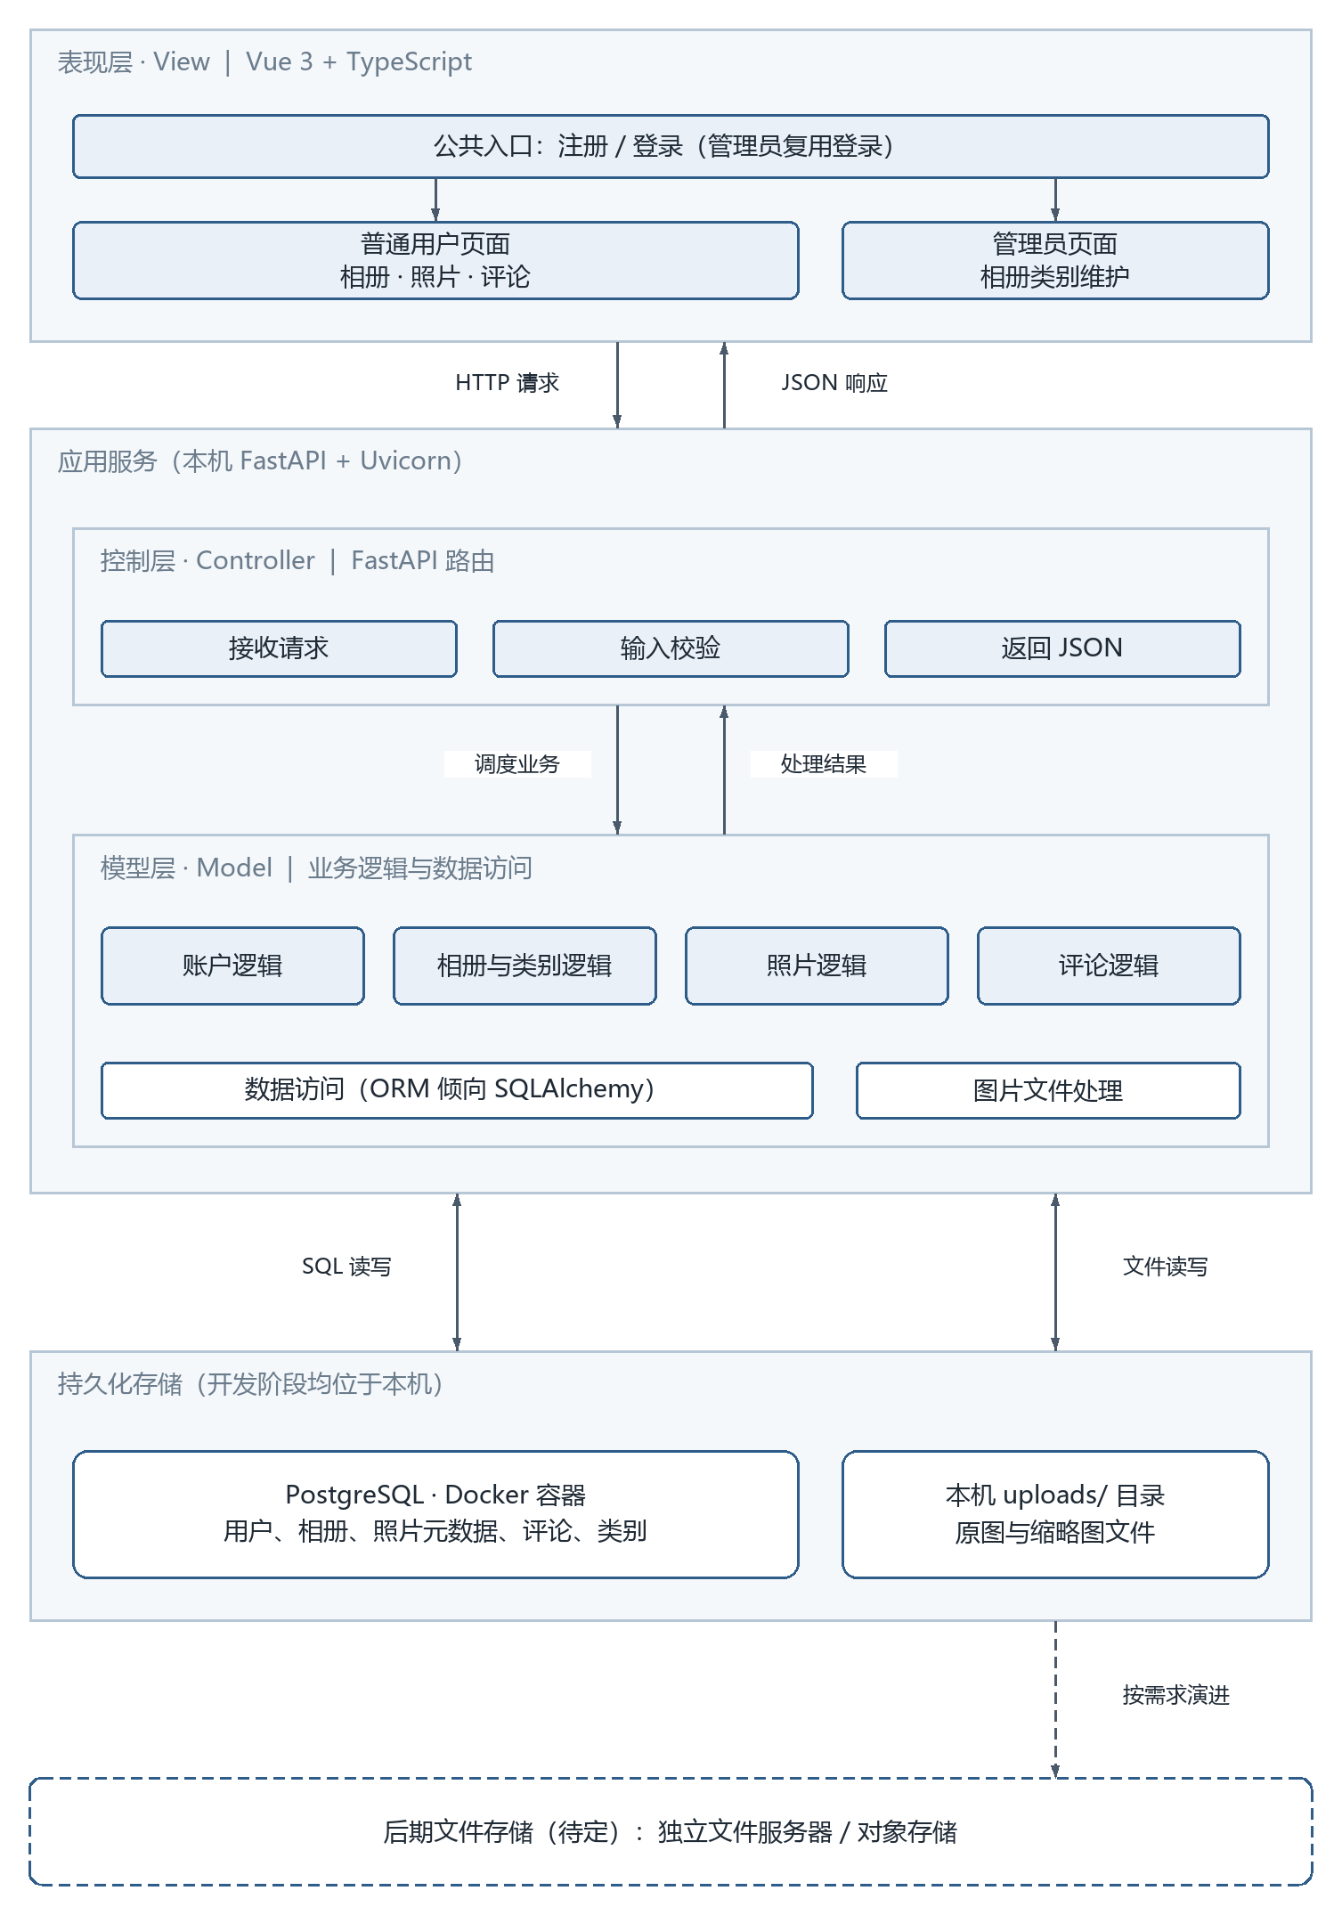
开发期在本机组织浏览器与后端服务
Vue 3 与 TypeScript 负责页面交互
FastAPI 进程组织规则与数据访问
PostgreSQL 保存路径和元数据
uploads/ 保存原图与缩略图
图 2-1 应用服务节选，完整图见备用页 B01
电子相册系统 需求分析
03 / 16
Notes:
建议用时 45 秒。仅为讲解安排，尚未实际试讲。
本机浏览器访问本机 FastAPI 服务，PostgreSQL 在本地 Docker 容器运行。页面交互、控制协调与模型职责对应 MVC 思路。图中这里放大应用服务部分，数据库与文件系统分别保存元数据和图片，后期独立存储只是演进方向。SQLAlchemy 和 JWT 仍是设计阶段候选。
依据：docs/图稿/图2-1_系统体系结构图.png

Slide 4
四个功能模块覆盖八个用例
功能模块 | 用例 | 主要规则
账户管理 | 用户注册、用户登录 | 管理员复用登录
相册管理 | 创建、修改、类别管理 | 所有者修改，管理员维护类别
照片管理 | 上传图片、浏览照片 | 格式与大小，可见性校验
评论管理 | 对照片评论 | 内容校验，删除限作者本人
答辩分组将“类别与评论”合并讲解，功能范围保持一致
电子相册系统 需求分析
04 / 16
Notes:
建议用时 30 秒。仅为讲解安排，尚未实际试讲。
功能框架分为账户、相册、照片和评论四个模块，共八个用例。类别管理属于相册功能，由管理员维护。成员答辩按四组准备，其中类别管理与评论由同组承担；功能模块与交付分组的组织方式不同，不改变系统边界。
依据：docs/图稿/图2-2_功能框架图.png

Slide 5
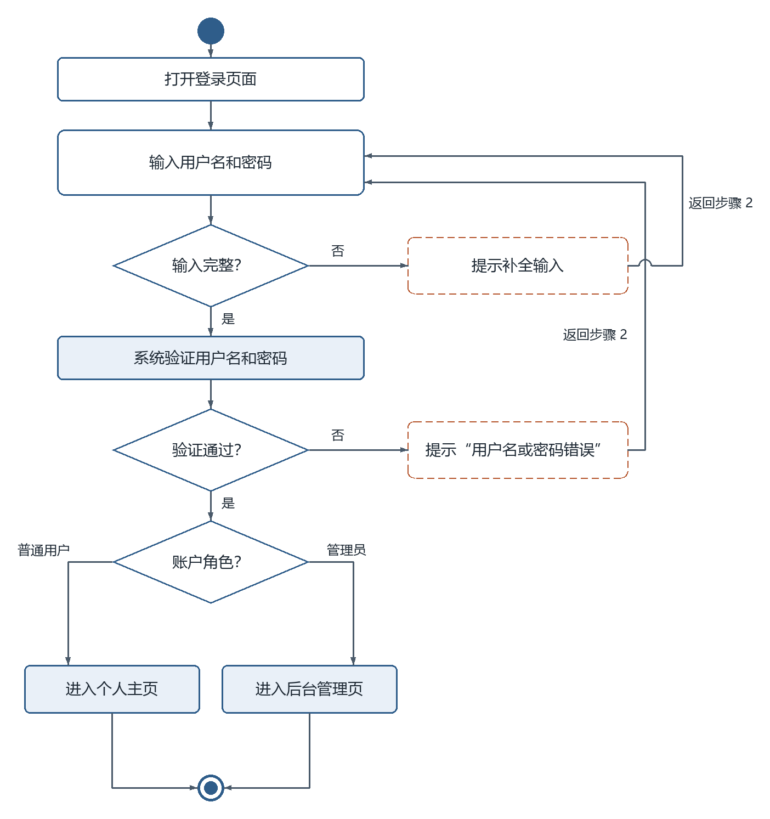
登录验证通过后才按角色进入页面
注册校验必填项、密码一致与重名
输入为空时返回补全，验证失败时重新输入
普通用户进个人主页，管理员进后台
图 2-5 角色分流节选，完整活动图见 B05
电子相册系统 需求分析
05 / 16
Notes:
建议用时 45 秒。仅为讲解安排，尚未实际试讲。
账户管理解决两个问题：账户怎样建立，以及已有账户怎样进入系统。注册面向访客，系统先检查必填信息和两次密码，再检查用户名是否被占用，通过后创建普通账户并跳转登录页。这里重点看登录活动图：输入不完整时先返回补全，不进入账户验证；信息完整但账户不存在或密码错误时，统一提示错误并重新输入。只有验证成功，才读取账户角色，普通用户进入个人主页，管理员进入后台管理页。管理员使用预置账户并复用登录，因此无需增加独立的管理员登录用例，也不能通过普通注册获得管理员身份。
依据：docs/交付/1-账户管理-钟标/images/用户登录_活动图.png

Slide 6
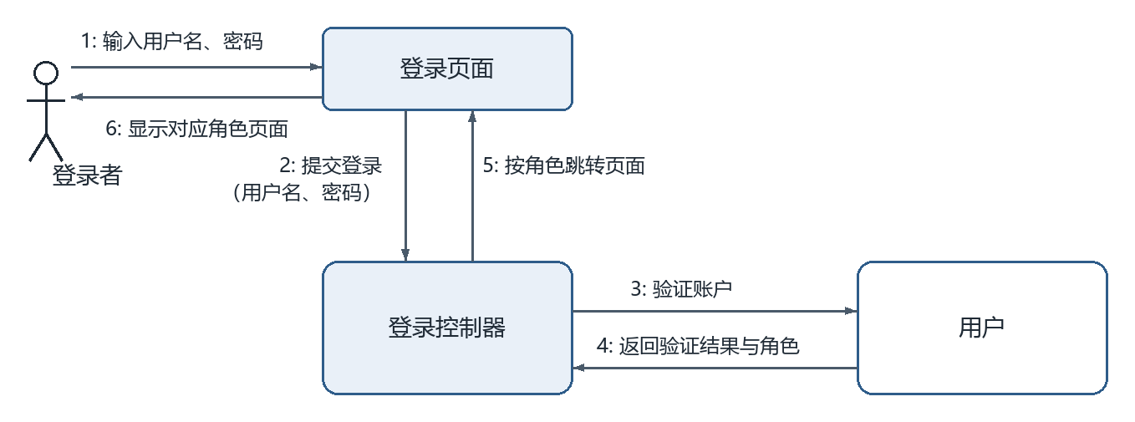
登录协作把校验与页面展示分开
输入为空：3—6 不发生。验证失败：成功消息 5、6 不发生
电子相册系统 需求分析
06 / 16
Notes:
建议用时 35 秒。仅为讲解安排，尚未实际试讲。
把上一页登录流程落实到对象协作时，我们区分三个分析类。登录页面负责收集输入和显示提示，登录控制器安排完整性校验、账户验证和角色判断，用户实体保存账户资料并提供密码验证。看协作图，消息一、二把凭据送到控制器，三、四完成验证并返回结果，成功后才执行五、六进入对应页面。若输入不完整，就不会访问用户实体；若验证失败，则不执行成功跳转。类模型中用户端的零到一表示按用户名可能查不到账户，并非系统只能有一个用户。这样既能解释正常登录，也能说明失败在哪一步停止。
依据：docs/交付/1-账户管理-钟标/images/用户登录_协作图.png

Slide 7
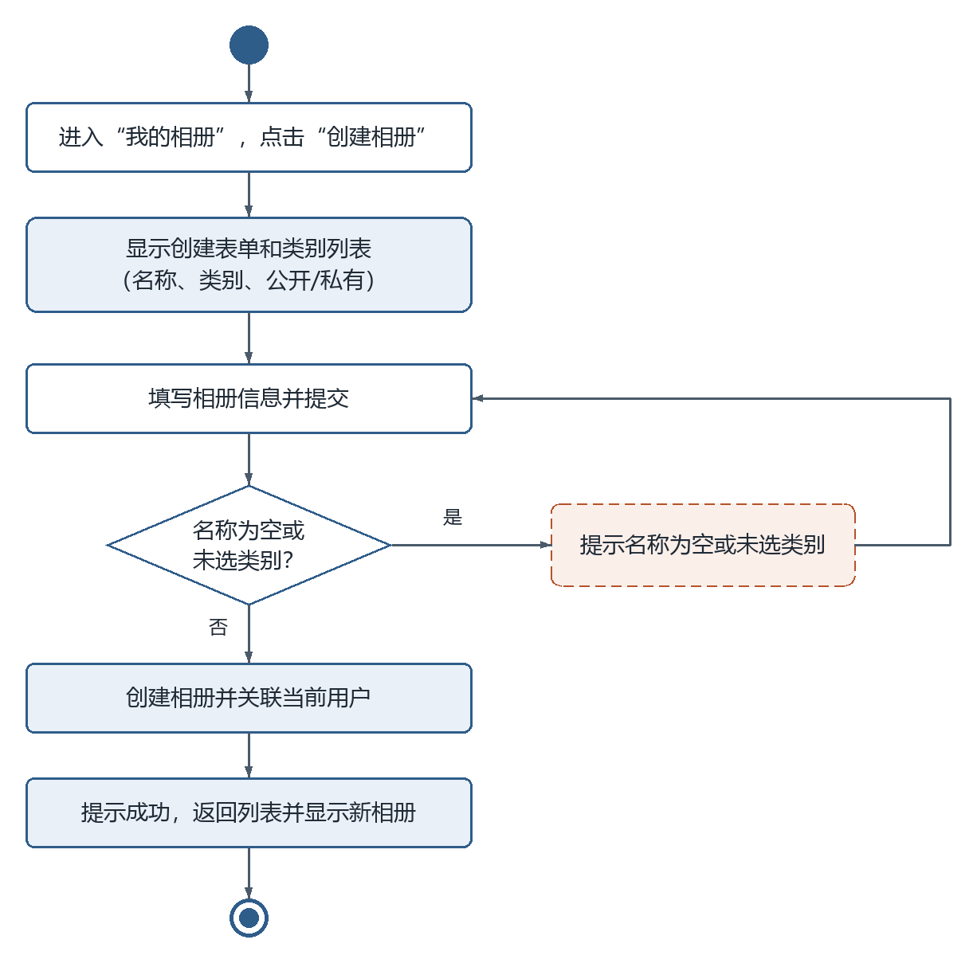
创建相册前先加载类别字典
先显示表单与管理员维护的类别
填写名称、类别和公开或私有属性
通过校验才创建，并关联当前用户
修改相册仅限所有者，相册须存在
图 2-7 校验节选，失败后返回填写
电子相册系统 需求分析
07 / 16
Notes:
建议用时 45 秒。仅为讲解安排，尚未实际试讲。
创建相册是用户整理照片的第一步。登录后进入"我的相册"点创建，系统先加载类别列表再显示表单——类别由管理员维护，所以创建前必须先读取，否则用户无法选择。用户填写名称、选类别、设公开/私有后提交，系统校验名称非空且类别已选；校验通过就把相册保存并关联到当前用户，保证相册归属正确。若名称为空或未选类别，则提示错误并回到填写，不落库。私有相册仅本人可见，公开相册可被其他登录用户浏览。修改相册复用同样的校验，但多一步"相册存在"检查——相册不存在或已被删除时直接提示并返回列表，不进入编辑。
依据：docs/交付/2-相册管理-刘硕/images/创建相册_活动图.png

Slide 8
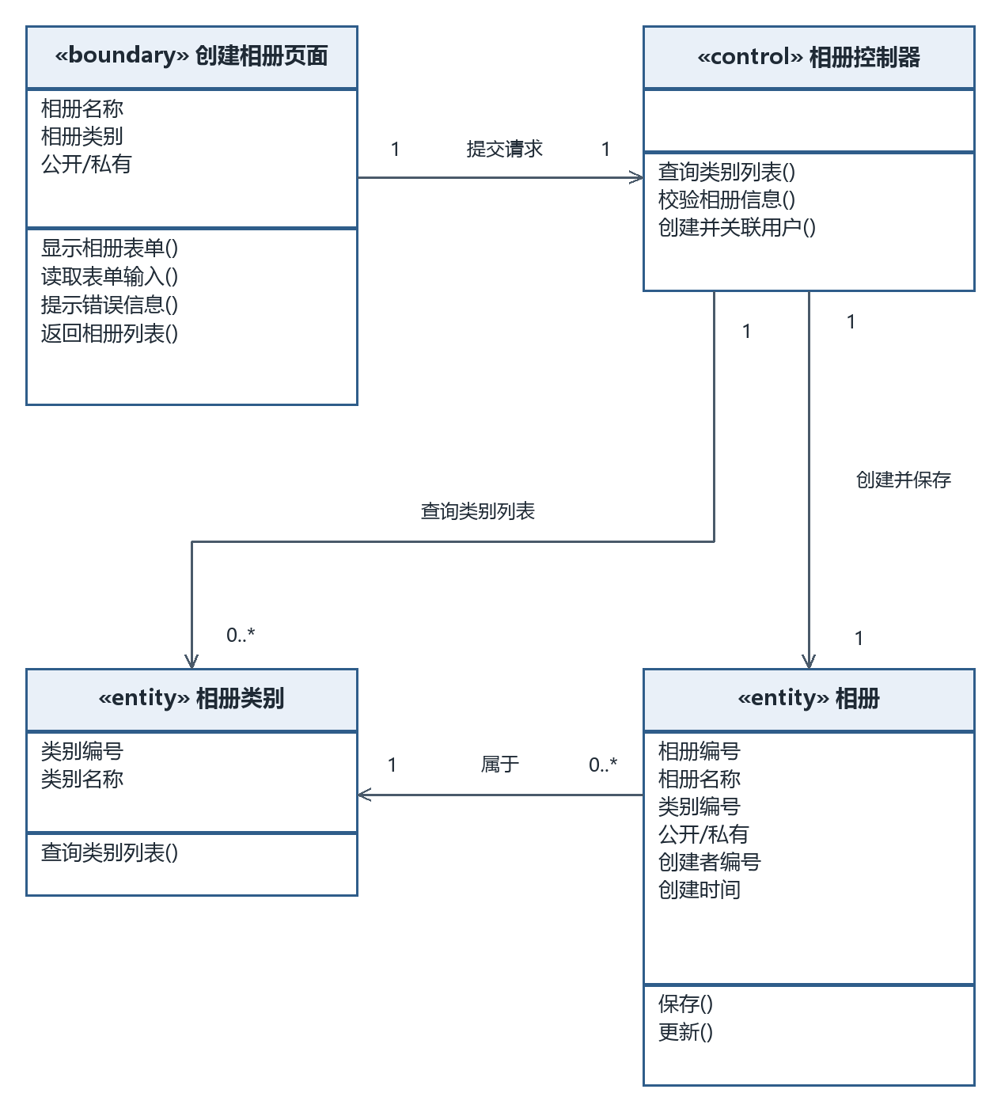
相册与类别通过关联共享字典
一个相册属于一个类别
一个类别可以对应零到多个相册
类别独立维护，因此单独建模
图 2-19 实体关联节选，完整图见 B19
电子相册系统 需求分析
08 / 16
Notes:
建议用时 35 秒。仅为讲解安排，尚未实际试讲。
创建相册按 BCE 三层拆分：页面只负责展示表单、读取输入和提示，不碰数据；相册控制器承担查询类别、校验、创建并关联用户这些业务协调；相册和相册类别作为实体承载数据。之所以把类别单独建模，是因为类别是管理员统一维护的字典，多个相册共享，需要独立增删改。协作时先查类别（消息 3、4）再显示表单，用户提交后控制器校验，通过才向相册发起"创建并关联"（消息 7、8），最后返回成功。校验失败则跳过成功路径的 7—10，直接提示并保留输入。这样职责清晰、顺序明确，便于后续实现。
依据：docs/交付/2-相册管理-刘硕/images/创建相册_类模型图.png

Slide 9
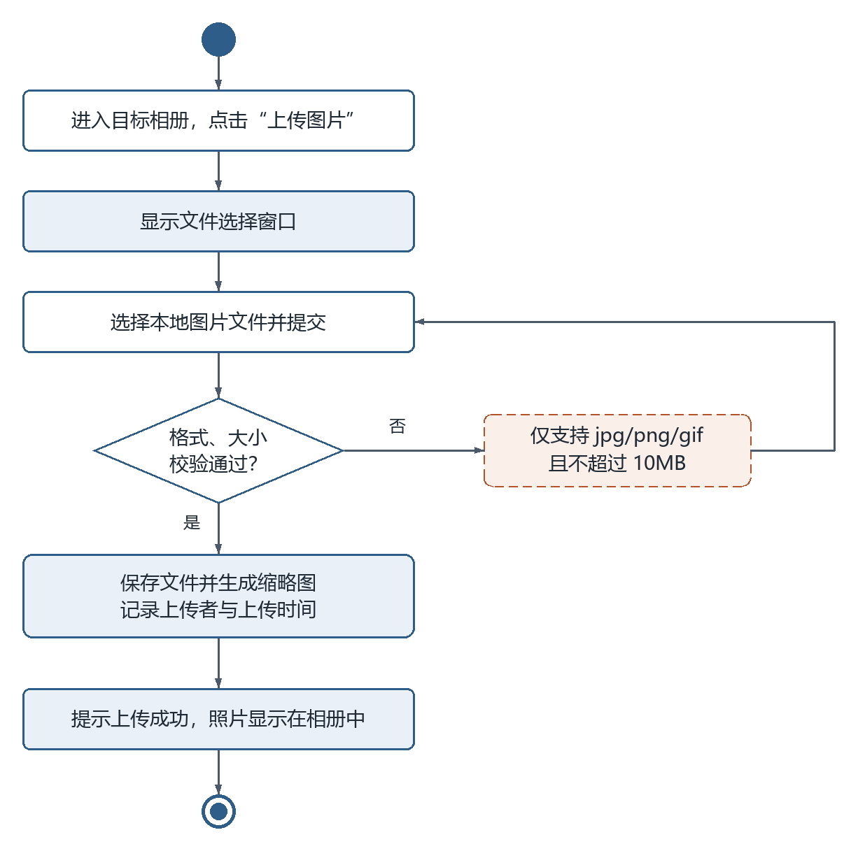
上传先校验格式和大小，再保存照片
jpg / png / gif
每张不超过 10MB
保存文件与缩略图
记录上传者、相册和时间
图 2-10 校验与保存节选，失败不新增照片
电子相册系统 需求分析
09 / 16
Notes:
建议用时 45 秒。仅为讲解安排，尚未实际试讲。
上传发生在已有相册内。用户选择图片并提交后，系统先检查格式为 jpg、png 或 gif，大小不超过 10MB，通过才保存文件、生成缩略图，并记录上传者与时间；不通过则提示限制，返回文件选择，不新增照片记录。图片文件保存在本机 uploads/，数据库只记录路径与元数据。浏览时，列表显示公开相册和本人全部相册，进入相册后查看缩略图，再点击查看大图及评论。即使通过链接直达他人私有相册，也必须经过同一个访问权限判断；无权查看时返回列表，链接不能绕过权限。
依据：docs/交付/3-照片管理-王柯涵/images/上传图片_活动图.png

Slide 10
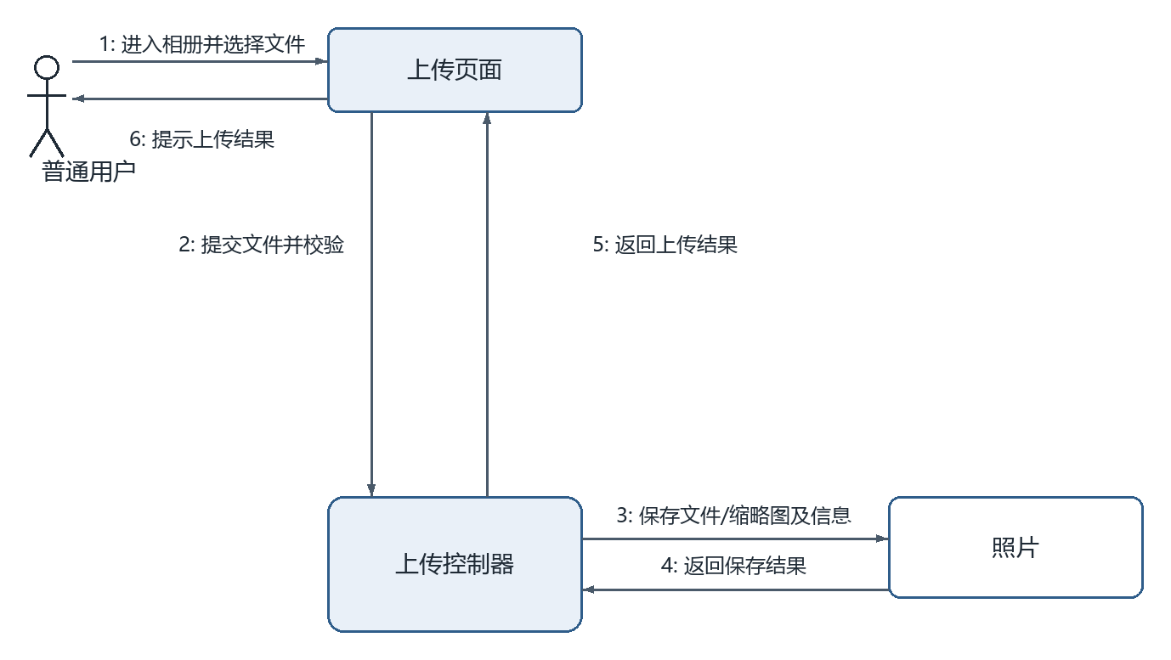
上传控制器协调文件与元数据的保存
校验失败时不执行成功路径的 3—6，错误提示另行返回
电子相册系统 需求分析
10 / 16
Notes:
建议用时 35 秒。仅为讲解安排，尚未实际试讲。
上传分为三个分析类：上传页面负责文件选择和提示；上传控制器协调格式与大小校验、文件保存、缩略图生成及上传信息记录；照片实体保存路径、所属相册、上传者与时间等元数据。照片端的零到多表示控制器可处理多次上传，每次成功新增一张照片。协作图中，消息一选择文件，二提交并校验，三保存，四返回保存结果，五、六逐层提示结果。若校验不通过，就不进入成功路径的三到六，改为提示限制并重新选择。这里描述的是需求分析中的处理顺序，具体实现与运行效果仍待开发验证。
依据：docs/交付/3-照片管理-王柯涵/images/上传图片_协作图.png

Slide 11
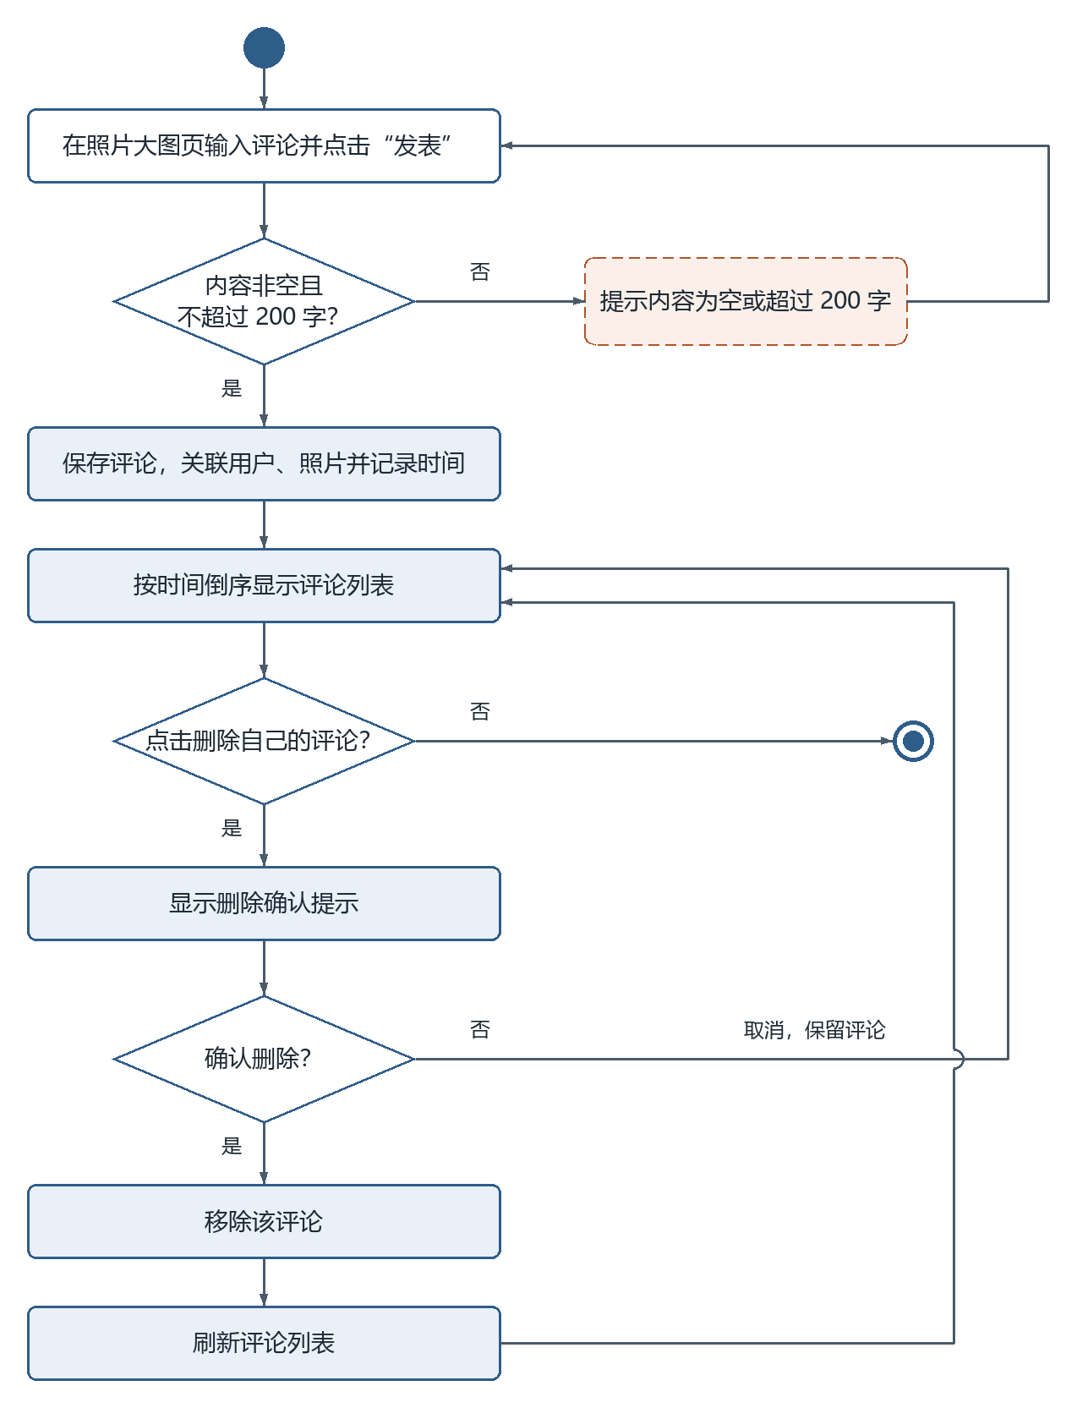
评论合法后保存，删除前先确认
登录且照片可见，才能发表评论
内容非空且不超过 200 字
按时间倒序显示，删除仅限作者
取消确认后保留原评论
图 2-14 评论删除扩展节选，完整图见 B14
电子相册系统 需求分析
11 / 16
Notes:
建议用时 45 秒。仅为讲解安排，尚未实际试讲。
评论功能的核心是管住三件事：能不能评、内容是否合规、谁能删。用户登录后进入照片大图页，只有对其可见的照片才能评论，不可见的照片不提供评论。发表时先校验内容非空且不超过 200 字，不合格就提示并留在输入状态，不写入任何记录；通过后才关联评论用户和照片、记录时间，并按时间倒序显示。删除只对作者开放：先确认，再校验当前用户是否为评论作者，通过才删除并刷新，取消或校验失败都不改动数据。同模块的类别管理由管理员维护字典，名称要非空不重名，类别下还有相册时不能删除。
依据：docs/交付/4-类别与评论-陈诺/images/对照片评论_活动图.png

Slide 12
评论删除依次经过确认与作者校验
9* 确认后才提交删除
10*—11* 校验当前用户是否为作者
12*—13* 校验通过才删除并返回结果
14* 返回处理结果并刷新列表
取消确认：10*—14* 不发生。作者不符：12*—13* 不发生
电子相册系统 需求分析
12 / 16
Notes:
建议用时 40 秒。仅为讲解安排，尚未实际试讲。
建模把交互、规则和数据分开：照片详情页面只负责输入、展示和确认；评论控制器集中内容校验、发表、作者校验和删除；评论实体记录用户编号和照片编号，把归属固化到数据上。关键关系是用户、照片对评论的 1 对 0..*：每条评论恰好属于一个用户和一张照片。协作图基本消息 1—8 完成发表、校验、保存和倒序展示；删除是带星号的 9—14，先确认，再校验作者，作者不符时 12—13 不执行、14 仍返回错误并刷新，防止越权删评。类别管理则结合备用类图说明职责，删除前统计相册占用。
本页为图 2-30 的消息文字摘录，完整协作图在 B30。基本流程 1—8 负责发表、保存及倒序展示，带星号的消息才属于删除扩展。
依据：docs/交付/4-类别与评论-陈诺/images/对照片评论_协作图.png

Slide 13
类别维护与浏览访问各有明确边界
相册类别管理
浏览照片
管理员维护统一类别
公开相册和本人全部相册可见
添加或修改时名称非空、不重名
无可见相册时显示空状态
删除前检查占用，有相册就不删除
链接直达也必须校验访问权限
电子相册系统 需求分析
13 / 16
Notes:
建议用时 35 秒。仅为讲解安排，尚未实际试讲。
管理员添加和修改类别时检查名称，修改时排除当前类别；删除走独立分支，先检查是否仍有关联相册。普通用户浏览公开相册和本人全部相册，无可见内容时给出空状态。链接直达和正常入口汇入相同权限判断，不能绕过他人私有相册的限制。
依据：docs/交付/4-类别与评论-陈诺/相册类别管理.md；docs/交付/3-照片管理-王柯涵/浏览照片.md

Slide 14
非功能需求采用可复现的验收目标
项目 | 建议目标 | 后续验证
并发 | 20 个已登录会话，持续 5 分钟 | 固定种子数据与请求比例
响应 | 常规接口 P95 ≤ 2 秒 | 记录延迟分布及错误类型
上传 | 单张 ≤ 10MB，P95 ≤ 5 秒 | 最多 2 路上传，本机回环
安全与恢复 | 后端权限校验，失败无半完成数据 | 跨账户访问与故障注入
上述为待验证目标。预期成功请求失败率 ≤ 1%，当前没有实测结果
电子相册系统 需求分析
14 / 16
Notes:
建议用时 50 秒。仅为讲解安排，尚未实际试讲。
运行环境按本机四核、八 GB 内存作为建议测试基线，前端 Vue、后端 FastAPI、数据库 PostgreSQL 容器。并发基准拟用一百账户、二百相册、一千张照片元数据，二十会话持续五分钟；浏览占七成，其余创建修改、评论、上传各一成。操作间隔一秒，上传最多两路。常规接口 P95 不超过两秒，单张上传端到端不超过五秒，预期成功请求失败率不超过百分之一。P95 表示百分之九十五的样本不超过该值。权限检查、故障恢复、浏览器兼容和从说明复现环境都安排在实现后验证，不把建议指标当成测试结果。
依据：docs/需求分析/03_完整需求分析报告.md

Slide 15
六人分工保留实际交付与代做记录
成员 | 模块职责与本轮材料
刘硕 | 组长统筹，图稿返修，报告与 PPT 整合
钟标 | 账户管理前期分工，本轮答辩材料由组长接手
顾圣杰 | 相册模块需求与答辩，历史图稿由刘硕代做
王柯涵 | 照片模块图文及上传、浏览答辩内容
陈诺 | 类别与评论整合、校对及统一提交
翟宇豪 | 评论初稿与问答，个人贡献待本人确认
贡献比例待组长按实际工作核定，六人合计应为 100%
电子相册系统 需求分析
15 / 16
Notes:
建议用时 35 秒。仅为讲解安排，尚未实际试讲。
分工按六人现状记录。相册历史图稿由刘硕代做，顾圣杰接回后续；全组统一返修也保留实际贡献。账户本轮答辩内容由组长接手，不记为钟标本轮交付。陈诺统一提交合作组材料，翟宇豪具体贡献仍待本人确认。比例须由组长依据工作证据核定，当前不代填数字。
依据：docs/需求分析/03_完整需求分析报告.md

Slide 16
需求与模型为下一阶段设计提供依据
已形成
下一阶段
八个用例的功能与分析模型
确定接口、数据约束与认证方案
统一的权限、异常与存储规则
实现后执行权限及性能验证
可验证的非功能需求与答辩材料
补齐贡献确认，完成真实计时试讲
电子相册系统 需求分析
16 / 16
Notes:
建议用时 25 秒。仅为讲解安排，尚未实际试讲。
本阶段将八个用例、活动流程和分析模型对应起来，明确正常路径及异常停止点。接下来进入面向对象设计，确定接口与数据库约束，再完成实现和测试。当前仍需本人确认贡献和个人信息，并由实际汇报人进行计时试讲。以下是备用图，主讲结束后仅在提问时使用。
依据：docs/需求分析/03_完整需求分析报告.md

Slide 17
系统体系结构图 完整图
报告图 2-1
备用图 提问时展开
B01
Notes:
备用图，不计入十分钟主讲。可在 PowerPoint 中放大查看。
图 2-1 表示开发期全系统在同一台本机运行。浏览器承担交互，FastAPI 进程组织业务，PostgreSQL 容器存储结构化数据，uploads/ 保存图片与缩略图。图中后期独立文件服务仅表示可演进方向，不是当前云部署。MVC 的职责分离与物理部署层次应分别理解。
来源：docs/图稿/图2-1_系统体系结构图.png

Slide 18
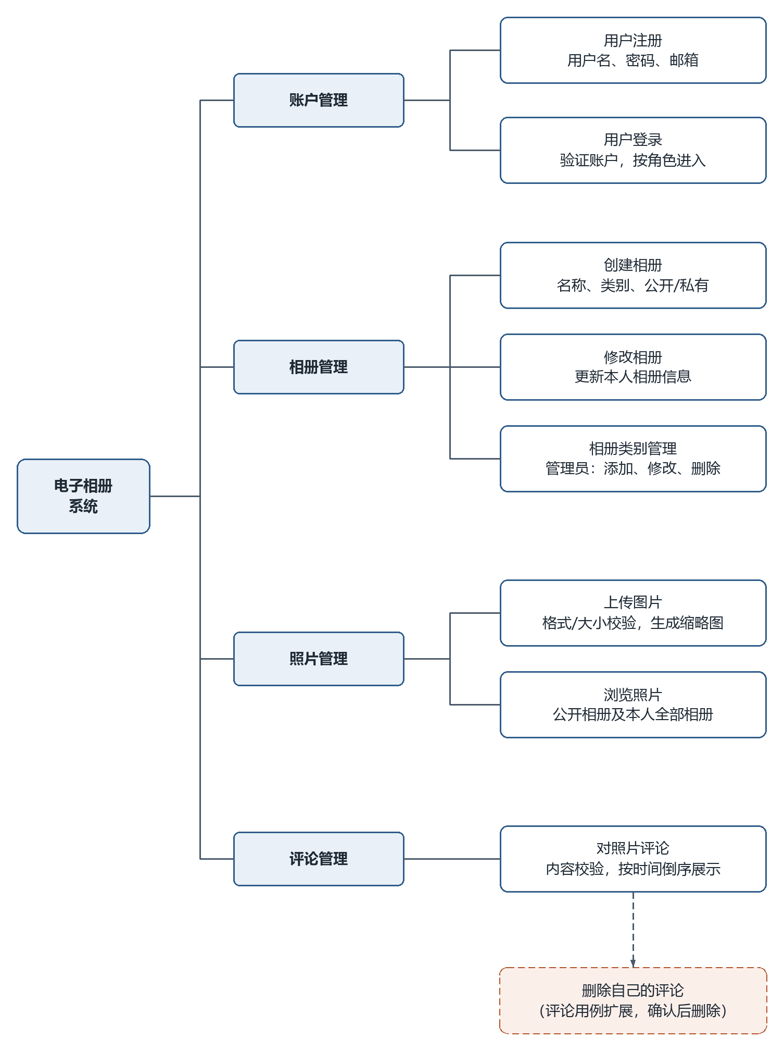
功能框架图 完整图
报告图 2-2
备用图 提问时展开
B02
Notes:
备用图，不计入十分钟主讲。可在 PowerPoint 中放大查看。
图 2-2 按账户、相册、照片、评论四个功能模块组织八个用例。相册类别维护在功能框架中属于相册管理，答辩分工则与评论共用一个交付组；功能划分与成员分工的两种组织方式不改变功能范围。管理员复用登录，评论删除属于扩展流程。
来源：docs/图稿/图2-2_功能框架图.png

Slide 19
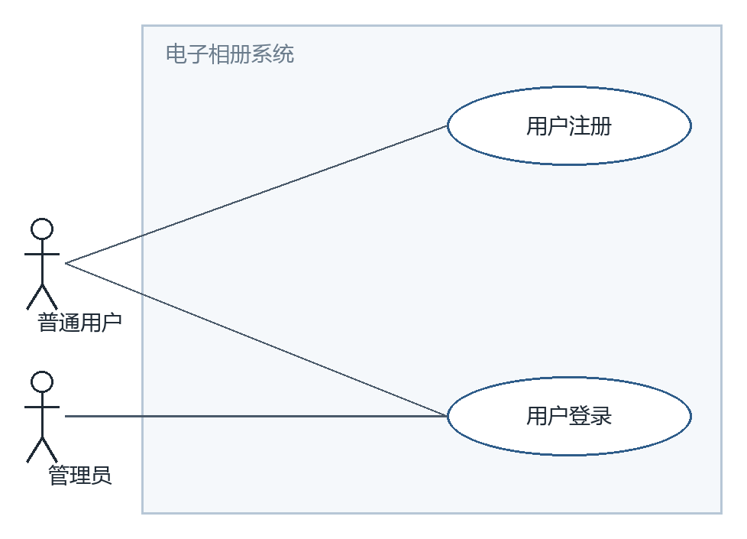
账户管理模块用例图 完整图
报告图 2-3
备用图 提问时展开
B03
Notes:
备用图，不计入十分钟主讲。可在 PowerPoint 中放大查看。
普通用户参与注册与登录，管理员只参与登录。注册的发起者是尚未注册的访客，图中按题目使用普通用户表示其注册后身份；管理员账户预置，注册不能选择管理员角色。
来源：docs/交付/1-账户管理-钟标/images/账户管理模块用例图.png

Slide 20
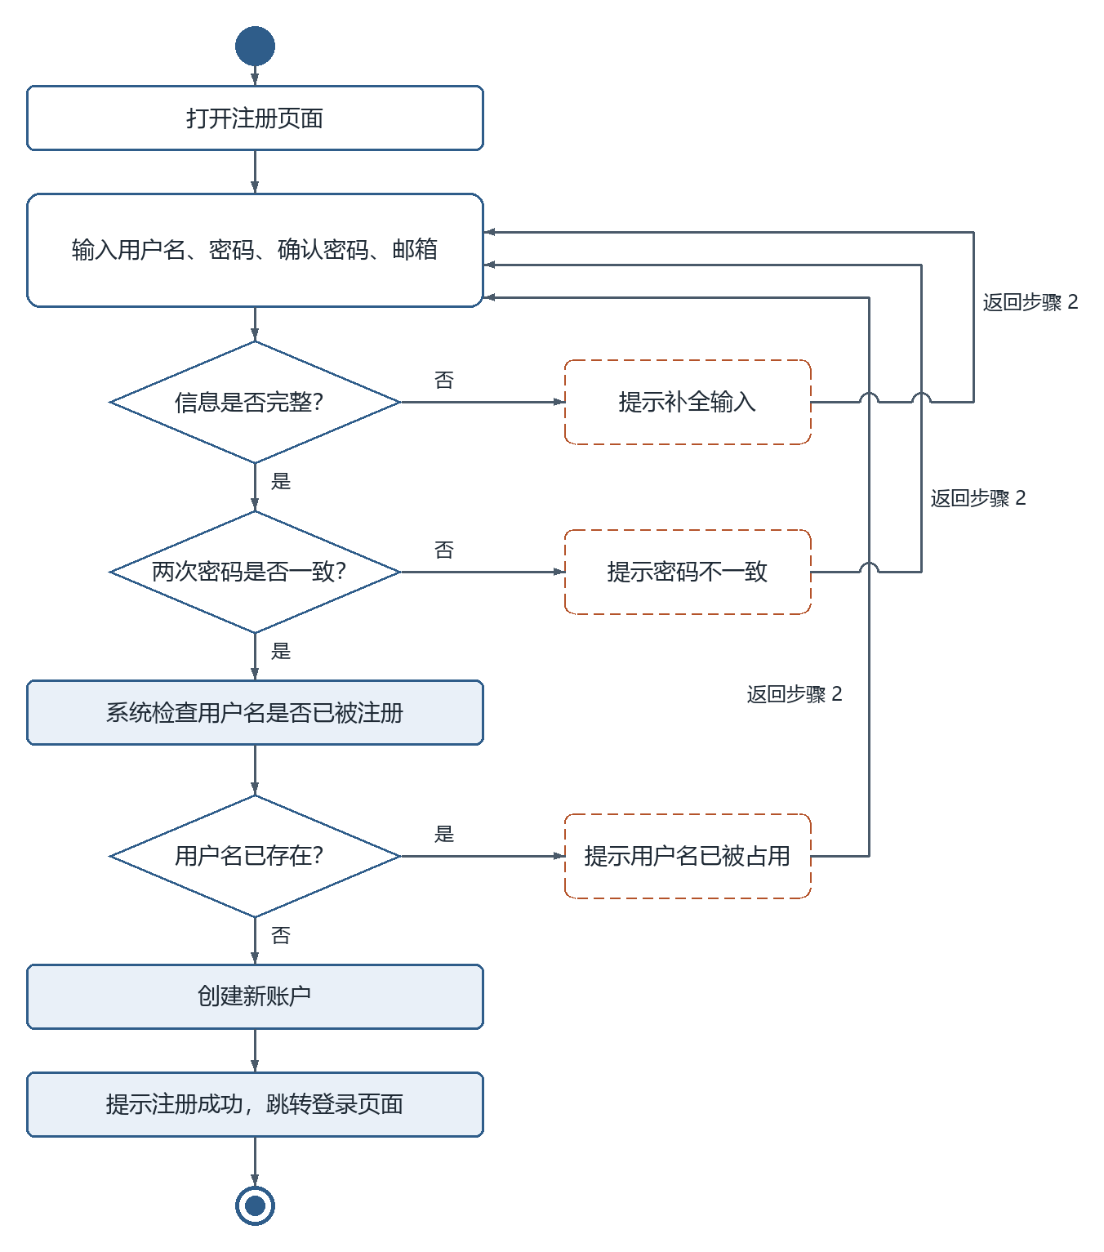
用户注册活动图 完整图
报告图 2-4
备用图 提问时展开
B04
Notes:
备用图，不计入十分钟主讲。可在 PowerPoint 中放大查看。
图中三项校验分别处理信息不全、密码不一致和用户名已存在，失败均返回输入；只有全部通过才创建普通账户并跳转登录页。错误回路交叉处使用跨越符号表示不相连。
来源：docs/交付/1-账户管理-钟标/images/用户注册_活动图.png

Slide 21
用户登录活动图 完整图
报告图 2-5
备用图 提问时展开
B05
Notes:
备用图，不计入十分钟主讲。可在 PowerPoint 中放大查看。
输入完整性与账户验证失败均返回输入；验证成功后才按账户角色分别进入个人主页或后台管理页。角色分支的参与者包含普通用户和管理员，普通用户不能进入后台。
来源：docs/交付/1-账户管理-钟标/images/用户登录_活动图.png

Slide 22
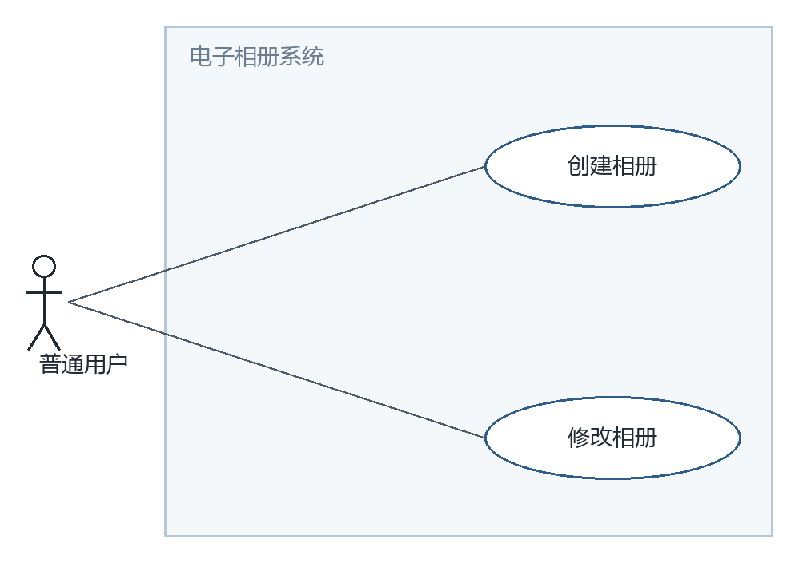
相册管理模块用例图 完整图
报告图 2-6
备用图 提问时展开
B06
Notes:
备用图，不计入十分钟主讲。可在 PowerPoint 中放大查看。
普通用户参与创建相册和修改相册。创建时关联当前用户，修改仅由相册所有者执行；类别字典由管理员通过另一个用例维护。
来源：docs/交付/2-相册管理-刘硕/images/相册管理模块用例图.png

Slide 23
创建相册活动图 完整图
报告图 2-7
备用图 提问时展开
B07
Notes:
备用图，不计入十分钟主讲。可在 PowerPoint 中放大查看。
主流程依次显示表单及类别列表、接收提交、校验、创建并关联当前用户、返回相册列表。判断“名称为空或未选类别？”为是时提示错误并返回填写步骤，为否时创建相册；分支与扩展流程 4a 一致。
来源：docs/交付/2-相册管理-刘硕/images/创建相册_活动图.png

Slide 24
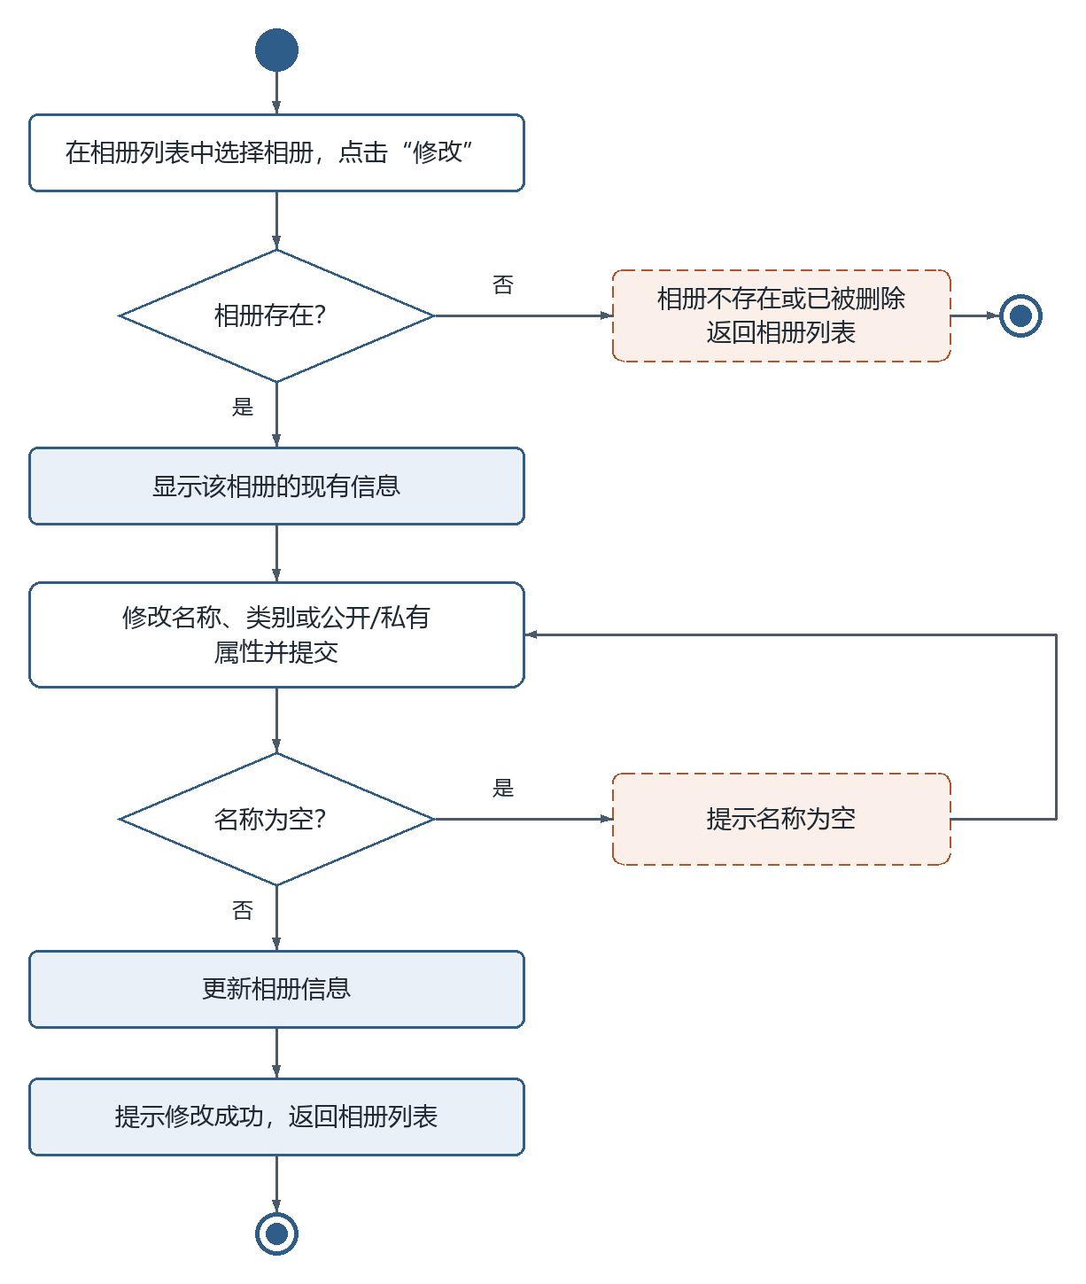
修改相册活动图 完整图
报告图 2-8
备用图 提问时展开
B08
Notes:
备用图，不计入十分钟主讲。可在 PowerPoint 中放大查看。
先选择相册并检查是否存在，不存在时提示并返回相册列表后结束本次修改；存在时展示原信息，接收修改。判断“名称为空？”为是时提示并返回修改输入，为否时更新并返回列表，覆盖扩展流程 1a、4a。
来源：docs/交付/2-相册管理-刘硕/images/修改相册_活动图.png

Slide 25
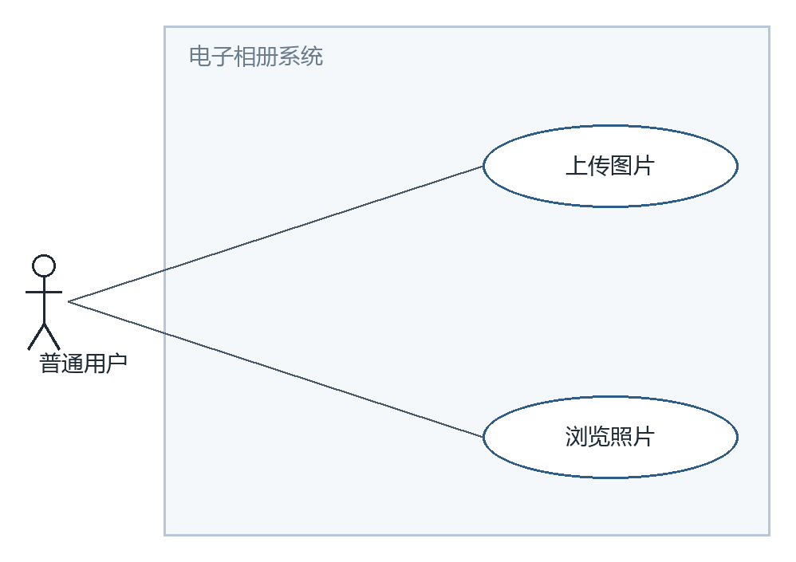
照片管理模块用例图 完整图
报告图 2-9
备用图 提问时展开
B09
Notes:
备用图，不计入十分钟主讲。可在 PowerPoint 中放大查看。
普通用户参与上传图片与浏览照片。上传发生在已有的本人相册内，浏览范围由公开属性和所有者身份决定；用例图表示参与关系，具体权限和失败处理在活动图中展开。
来源：docs/交付/3-照片管理-王柯涵/images/照片管理模块用例图.png

Slide 26
上传图片活动图 完整图
报告图 2-10
备用图 提问时展开
B10
Notes:
备用图，不计入十分钟主讲。可在 PowerPoint 中放大查看。
进入相册并打开文件选择窗口，用户选择图片提交，系统检查 jpg/png/gif 格式及不超过 10MB 的大小限制。校验通过后保存文件、生成缩略图并记录上传者和时间；不通过时提示限制并返回选择文件，覆盖扩展流程 4a。
来源：docs/交付/3-照片管理-王柯涵/images/上传图片_活动图.png

Slide 27
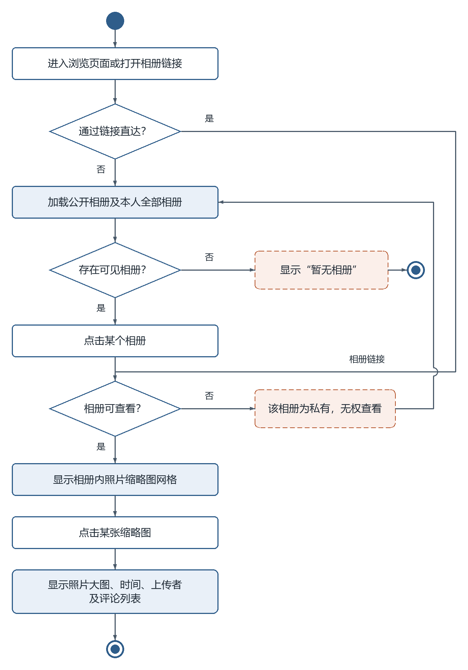
浏览照片活动图 完整图
报告图 2-11
备用图 提问时展开
B11
Notes:
备用图，不计入十分钟主讲。可在 PowerPoint 中放大查看。
正常入口先加载公开相册与本人全部相册，无可见相册时提示“暂无相册”并结束；存在时选择相册。链接直达入口绕过列表选择，但与正常入口汇入同一个“相册可查看？”判断。访问他人私有相册时提示无权查看并返回加载列表；允许访问才显示缩略图，点击后展示大图、时间、上传者和评论列表。
来源：docs/交付/3-照片管理-王柯涵/images/浏览照片_活动图.png

Slide 28
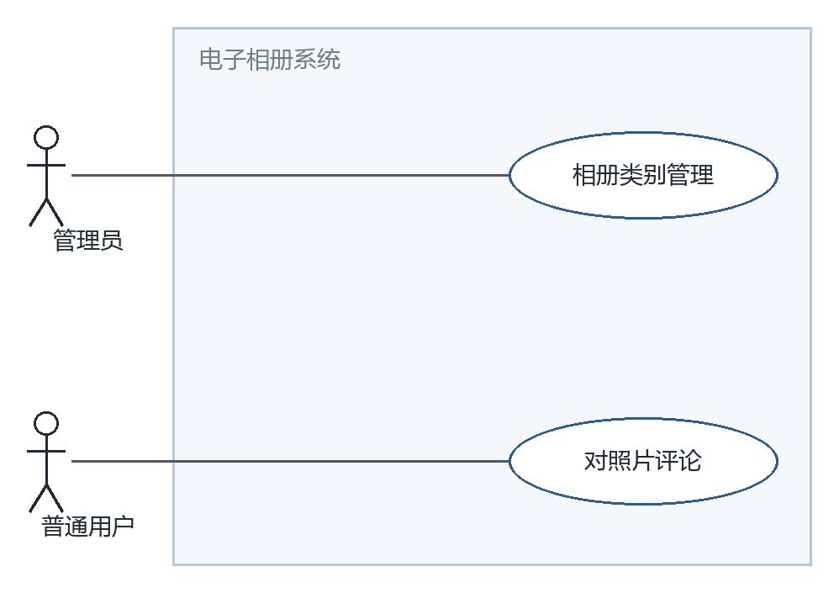
类别与评论模块用例图 完整图
报告图 2-12
备用图 提问时展开
B12
Notes:
备用图，不计入十分钟主讲。可在 PowerPoint 中放大查看。
管理员参与相册类别管理，普通用户参与对照片评论。评论删除并非新增用例，而是评论的扩展流程；两种角色仍复用既有登录用例。
来源：docs/交付/4-类别与评论-陈诺/images/类别与评论模块用例图.png

Slide 29
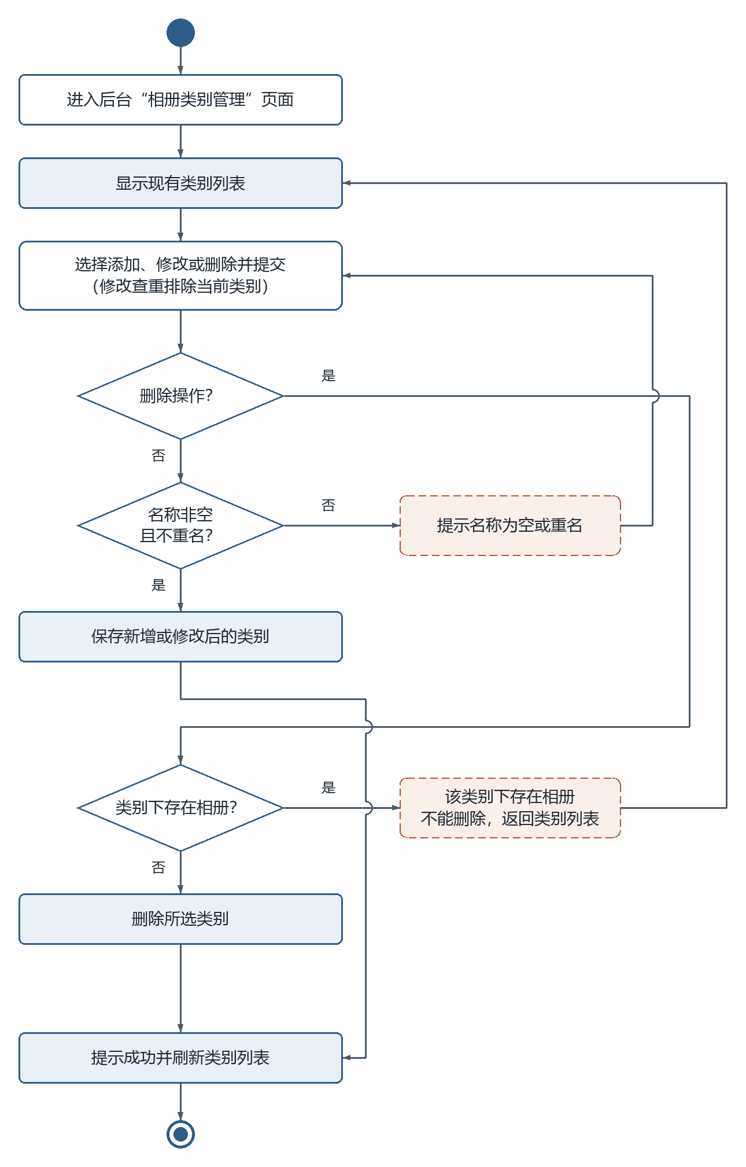
相册类别管理活动图 完整图
报告图 2-13
备用图 提问时展开
B13
Notes:
备用图，不计入十分钟主讲。可在 PowerPoint 中放大查看。
显示类别列表后提交添加、修改或删除操作。添加与修改共用名称校验分支，修改查重排除当前类别；名称为空或重名时提示并返回操作输入。删除分支绕过名称校验，先检查类别是否仍有相册：有则提示并返回列表，无则删除。保存或删除成功后统一提示并刷新列表，覆盖扩展流程 3a、4a。
来源：docs/交付/4-类别与评论-陈诺/images/相册类别管理_活动图.png

Slide 30
对照片评论活动图 完整图
报告图 2-14
备用图 提问时展开
B14
Notes:
备用图，不计入十分钟主讲。可在 PowerPoint 中放大查看。
输入评论后判断内容非空且不超过 200 字，不通过时提示并返回输入；通过时保存评论及关联信息，按时间倒序显示。用户选择删除自己的评论后显示确认，确认才移除并刷新；取消时保留评论并返回列表，不删除时结束本次活动。
来源：docs/交付/4-类别与评论-陈诺/images/对照片评论_活动图.png

Slide 31
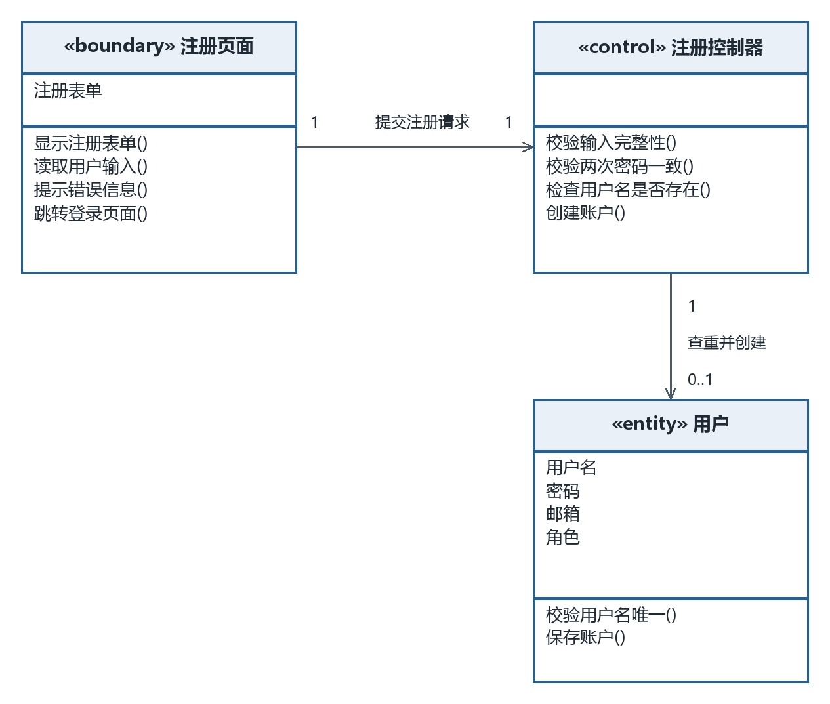
用户注册类模型图 完整图
报告图 2-15
备用图 提问时展开
B15
Notes:
备用图，不计入十分钟主讲。可在 PowerPoint 中放大查看。
用户注册按页面、控制器、用户实体分工。页面接收输入并展示结果，控制器安排输入校验与查重、创建账户，用户实体表达账户数据和相应行为。页面与控制器为 1:1；用户端 0..1 表示本次按用户名可能查不到账户，不限制系统账户总数。
来源：docs/交付/1-账户管理-钟标/images/用户注册_类模型图.png

Slide 32
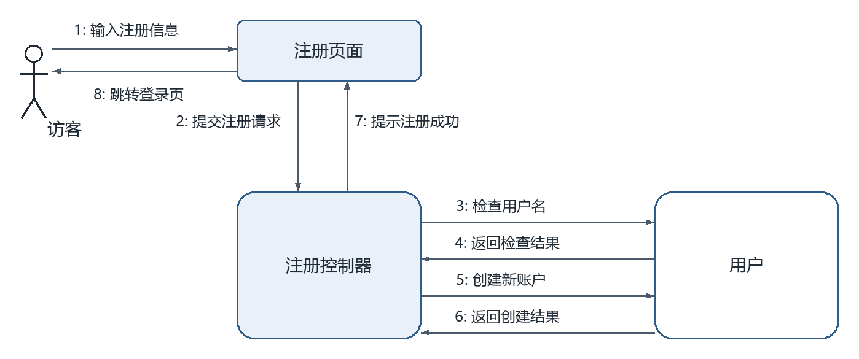
用户注册协作图 完整图
报告图 2-16
备用图 提问时展开
B16
Notes:
备用图，不计入十分钟主讲。可在 PowerPoint 中放大查看。
消息 1—2 输入并提交，3—4 查重，5—6 创建并返回结果，7—8 提示成功并显示登录页。输入不完整或两次密码不一致时不访问用户实体；用户名已存在时不执行成功消息 5—8。失败时改为提示错误并返回输入。
来源：docs/交付/1-账户管理-钟标/images/用户注册_协作图.png

Slide 33
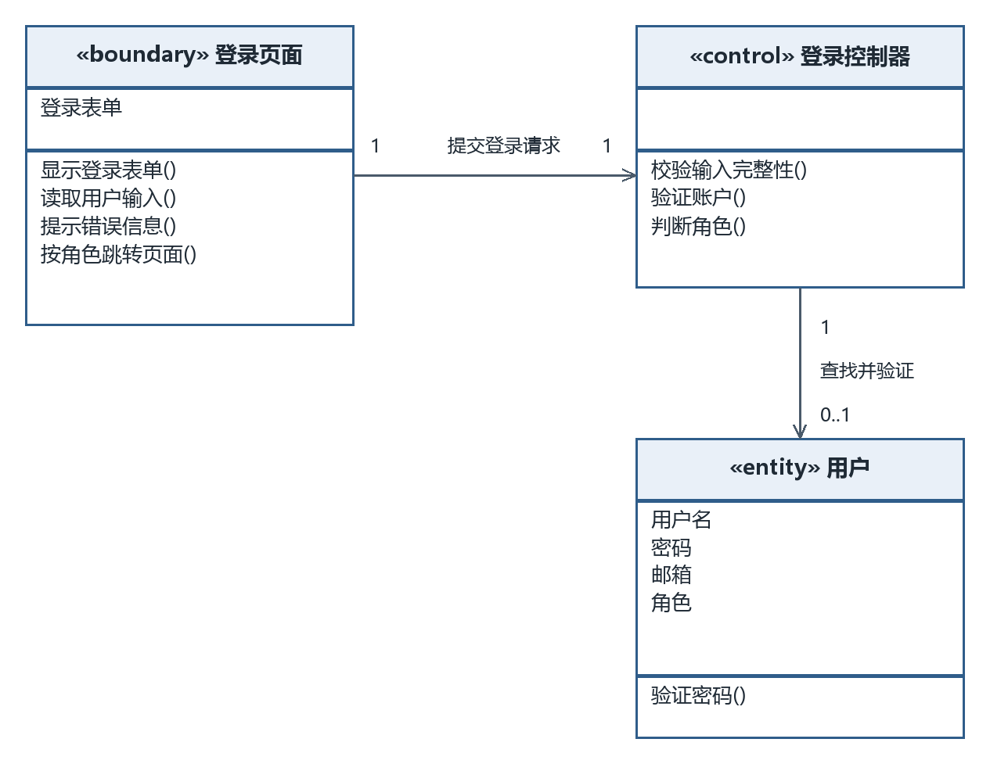
用户登录类模型图 完整图
报告图 2-17
备用图 提问时展开
B17
Notes:
备用图，不计入十分钟主讲。可在 PowerPoint 中放大查看。
用户登录按页面、控制器、用户实体分工。页面接收输入并展示结果，控制器安排输入校验与账户验证、角色判断，用户实体表达账户数据和相应行为。页面与控制器为 1:1；用户端 0..1 表示本次按用户名可能查不到账户，不限制系统账户总数。
来源：docs/交付/1-账户管理-钟标/images/用户登录_类模型图.png

Slide 34
用户登录协作图 完整图
报告图 2-18
备用图 提问时展开
B18
Notes:
备用图，不计入十分钟主讲。可在 PowerPoint 中放大查看。
消息 1—2 输入并提交凭据，3—4 验证账户并返回结果及角色，成功时执行 5—6 跳转并显示对应角色页面。输入不完整时 3—6 不发生；验证失败时成功消息 5—6 不发生。参与者“登录者”包括普通用户与管理员，与“用户”实体相区分。
来源：docs/交付/1-账户管理-钟标/images/用户登录_协作图.png

Slide 35
创建相册类模型图 完整图
报告图 2-19
备用图 提问时展开
B19
Notes:
备用图，不计入十分钟主讲。可在 PowerPoint 中放大查看。
创建相册页面负责表单与结果展示，相册控制器协调类别查询、校验和创建。相册与相册类别均采用统一字段：一个类别可关联零到多个相册，每个相册属于一个类别。页面与控制器为 1:1，控制器查询零到多个类别并在创建成功时保存一个相册。
来源：docs/交付/2-相册管理-刘硕/images/创建相册_类模型图.png

Slide 36
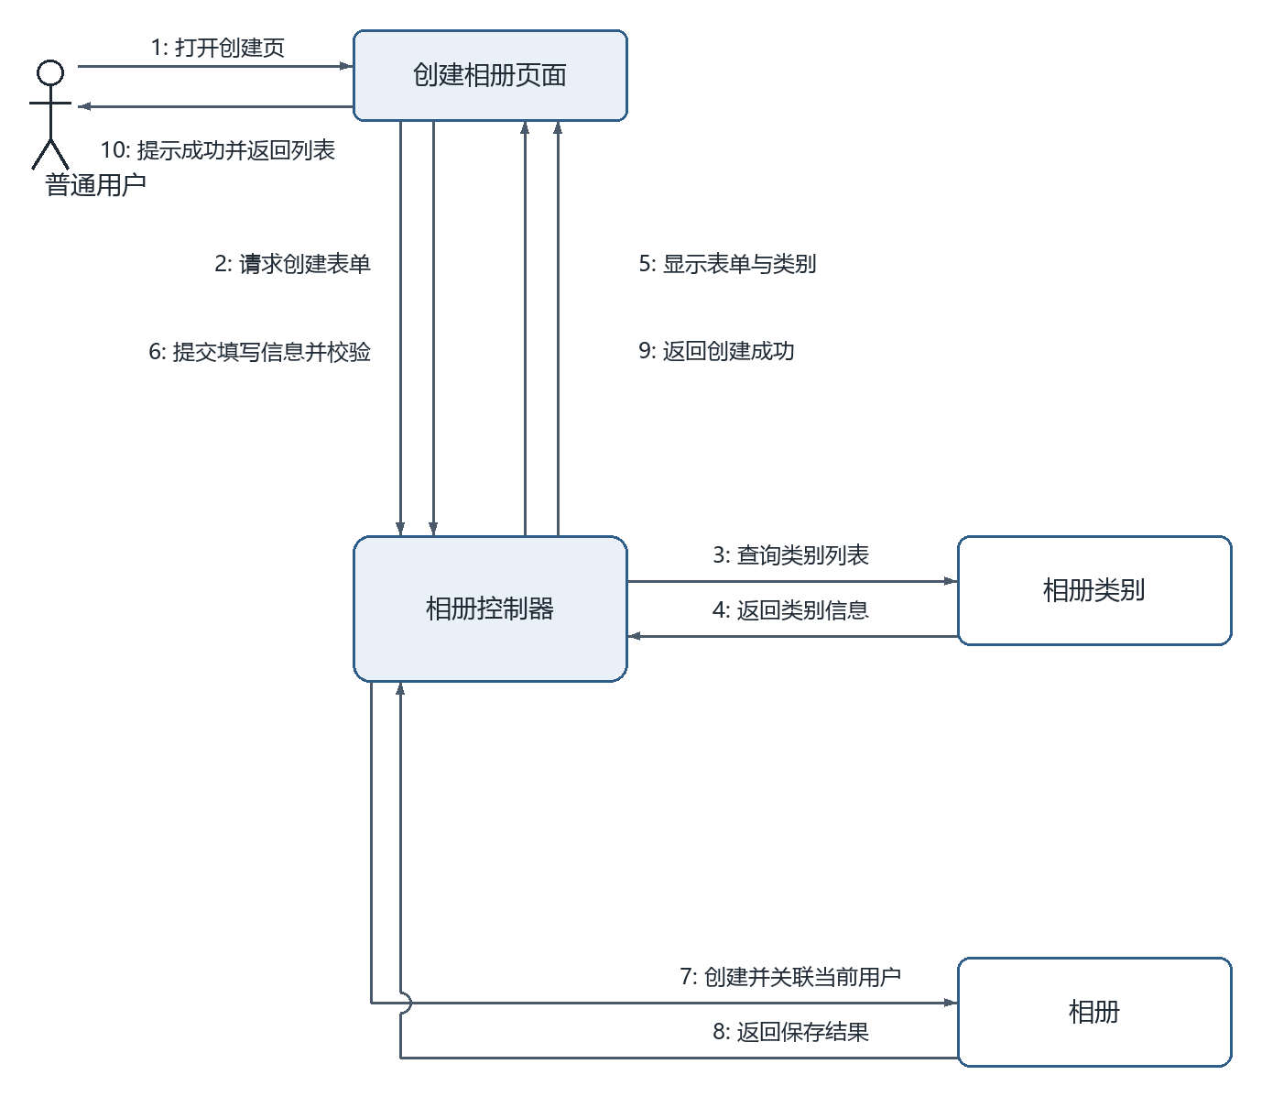
创建相册协作图 完整图
报告图 2-20
备用图 提问时展开
B20
Notes:
备用图，不计入十分钟主讲。可在 PowerPoint 中放大查看。
基本消息按 1–10 编号：1 打开创建页；2 请求创建表单；3–4 查询并返回类别；5 显示表单与类别；6 用户填写后提交并由控制器校验；7–8 创建相册、关联当前用户并返回保存结果；9–10 返回成功、提示并回到列表。类别在显示表单前读取。校验失败时不执行成功路径的 7–10，由页面提示并保留输入。
来源：docs/交付/2-相册管理-刘硕/images/创建相册_协作图.png

Slide 37

修改相册类模型图 完整图
报告图 2-21
备用图 提问时展开
B21
Notes:
备用图，不计入十分钟主讲。可在 PowerPoint 中放大查看。
修改相册页面承担输入和展示，相册控制器查询、校验并更新相册，读取类别字典供类别选择。相册和相册类别的字段与创建用例一致。查询目标相册的多重性为 0..1，表示可能查不到；一个相册属于一个类别，一个类别可对应零到多个相册。
来源：docs/交付/2-相册管理-刘硕/images/修改相册_类模型图.png

Slide 38
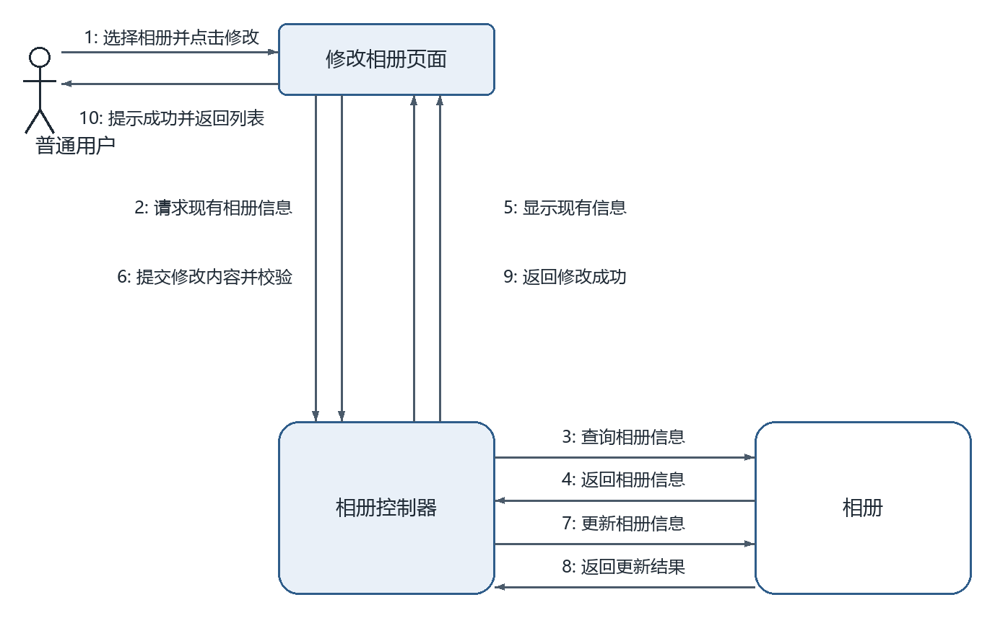
修改相册协作图 完整图
报告图 2-22
备用图 提问时展开
B22
Notes:
备用图，不计入十分钟主讲。可在 PowerPoint 中放大查看。
消息 1–10 依次为：选择修改、请求现有信息、查询相册、返回相册、显示现有信息、提交修改并校验、更新相册、返回更新结果、返回成功、提示并回到列表。相册不存在时在查询阶段返回错误并回到列表；名称为空时不执行更新，由页面提示并返回输入。类别字典读取已在类模型图中表示。
来源：docs/交付/2-相册管理-刘硕/images/修改相册_协作图.png

Slide 39
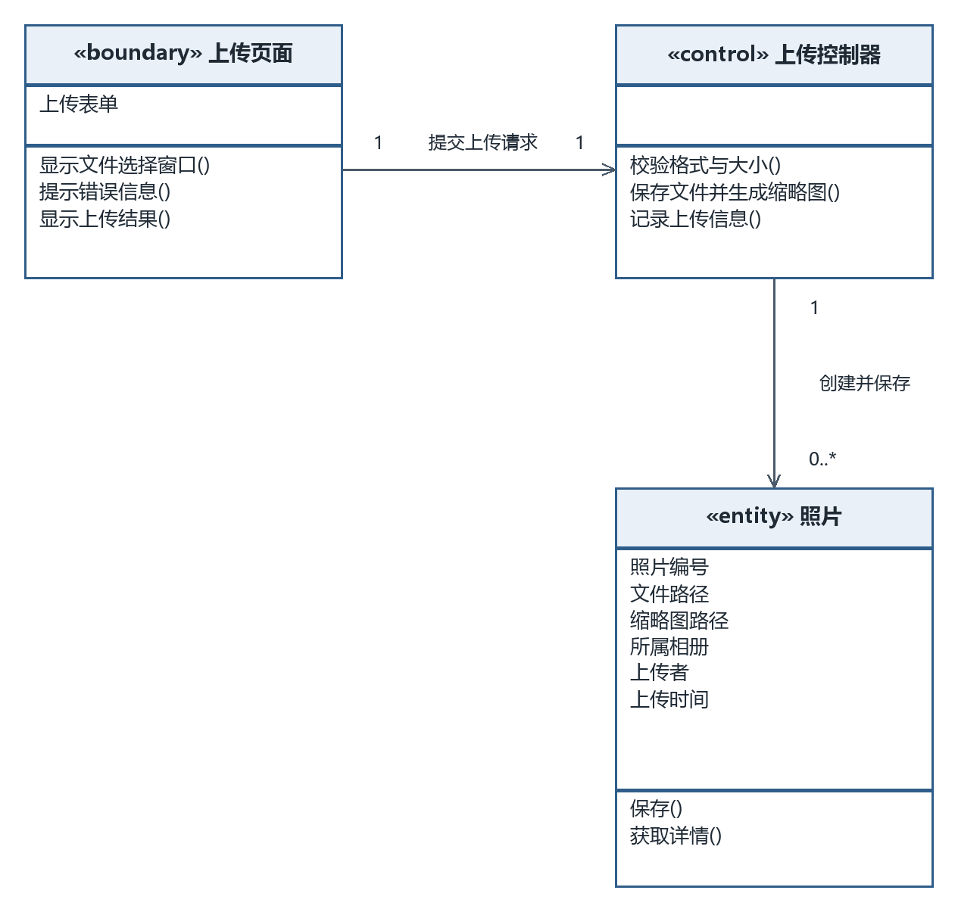
上传图片类模型图 完整图
报告图 2-23
备用图 提问时展开
B23
Notes:
备用图，不计入十分钟主讲。可在 PowerPoint 中放大查看。
上传页面负责选择文件和提示，上传控制器校验文件、协调文件保存与缩略图生成并记录信息，照片实体保存路径与元数据。照片字段与浏览、评论用例统一，包括照片编号、文件路径、缩略图路径、所属相册、上传者、上传时间。控制器可处理多次上传，因此照片端为 0..*；单次上传新增一张照片。
来源：docs/交付/3-照片管理-王柯涵/images/上传图片_类模型图.png

Slide 40
上传图片协作图 完整图
报告图 2-24
备用图 提问时展开
B24
Notes:
备用图，不计入十分钟主讲。可在 PowerPoint 中放大查看。
消息 1–6 表示进入相册并选择文件、提交并校验、保存文件与缩略图及上传信息、返回保存结果、返回上传结果、提示结果。文件选择窗口包含在页面与用户的交互中。校验不通过时跳过保存，由页面提示限制并返回文件选择。 校验失败时不执行成功路径的消息 3—6，错误提示另行返回，不据图宣称已经完成运行测试。
来源：docs/交付/3-照片管理-王柯涵/images/上传图片_协作图.png

Slide 41
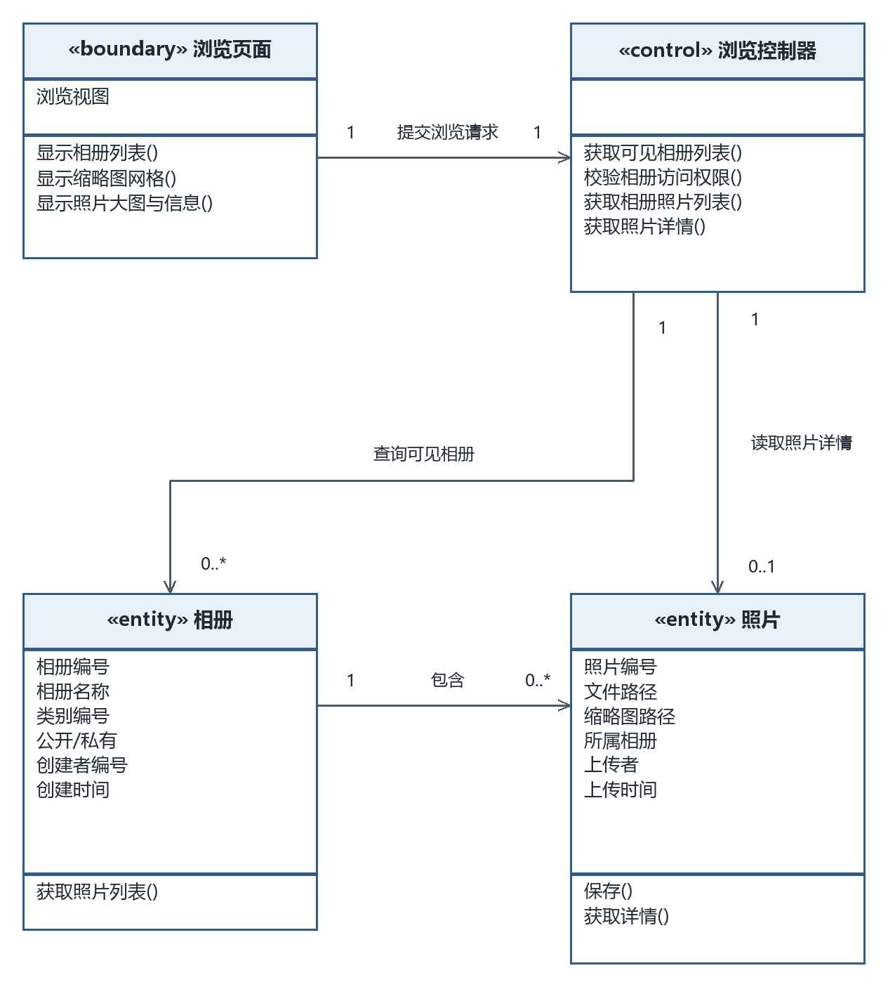
浏览照片类模型图 完整图
报告图 2-25
备用图 提问时展开
B25
Notes:
备用图，不计入十分钟主讲。可在 PowerPoint 中放大查看。
浏览页面展示列表、网格及详情，浏览控制器查询并校验访问权限。相册、照片使用跨用例统一字段。控制器可查询零到多个可见相册，读取单张照片详情的多重性为 0..1；一个相册可包含零到多张照片，包含关系的两端为 1 和 0..*。
来源：docs/交付/3-照片管理-王柯涵/images/浏览照片_类模型图.png

Slide 42
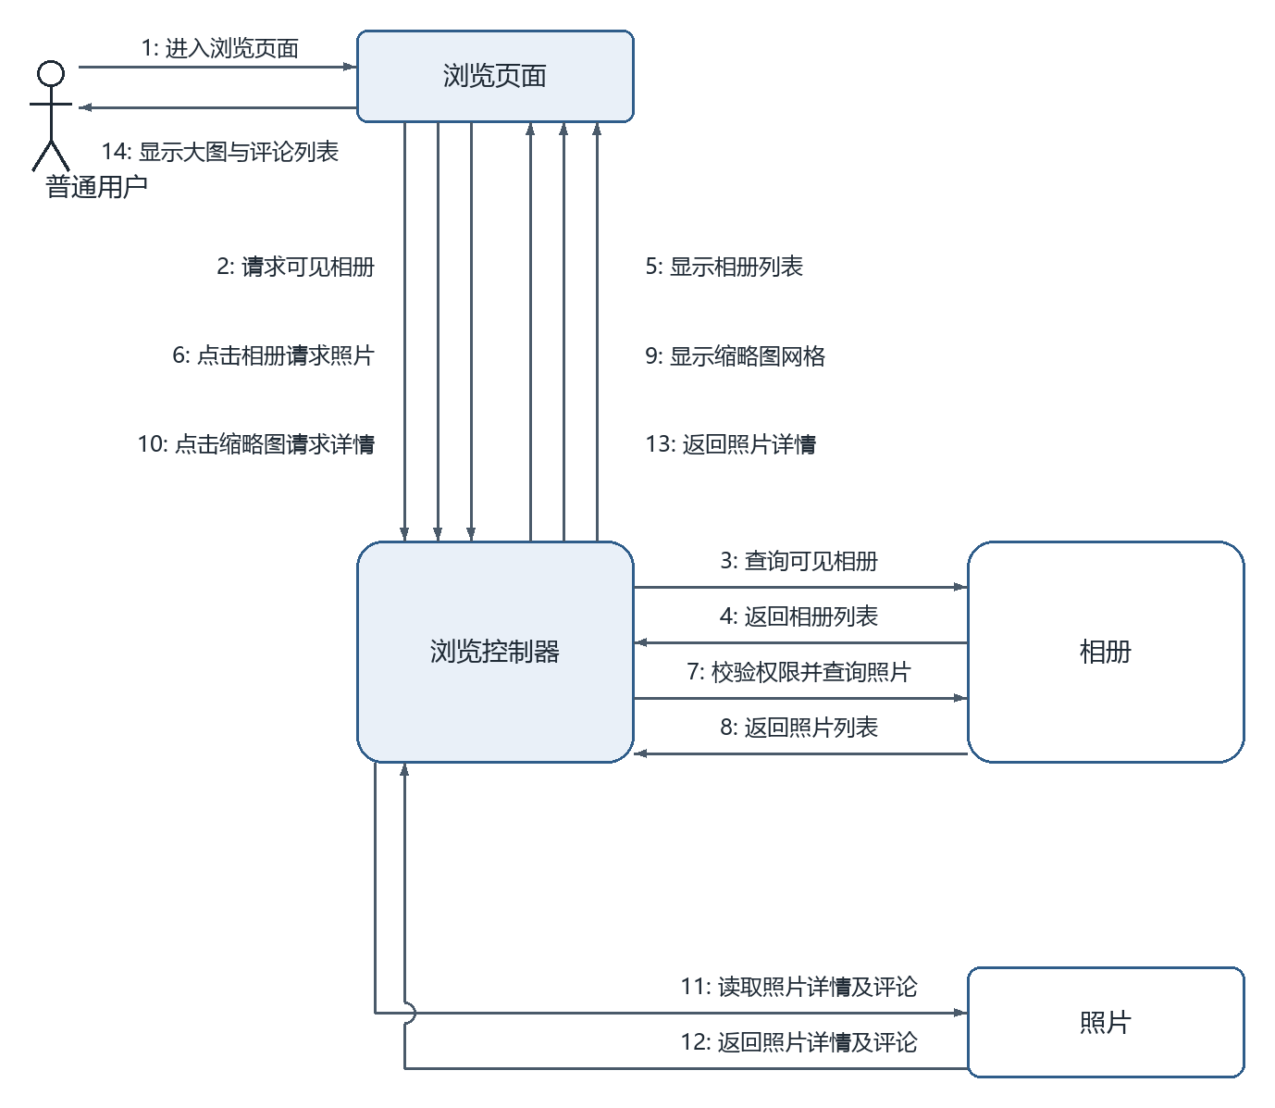
浏览照片协作图 完整图
报告图 2-26
备用图 提问时展开
B26
Notes:
备用图，不计入十分钟主讲。可在 PowerPoint 中放大查看。
消息 1–14 分三段：1–5 进入并查询、显示可见相册列表；6–9 点击相册、校验权限并读取照片、显示缩略图；10–14 点击缩略图、读取照片详情及评论并显示大图。可见相册列表为空时提示并停止后续消息；私有相册访问被拒绝时不读取照片，返回列表。链接直达从相册访问请求进入，同样执行权限校验。
来源：docs/交付/3-照片管理-王柯涵/images/浏览照片_协作图.png

Slide 43
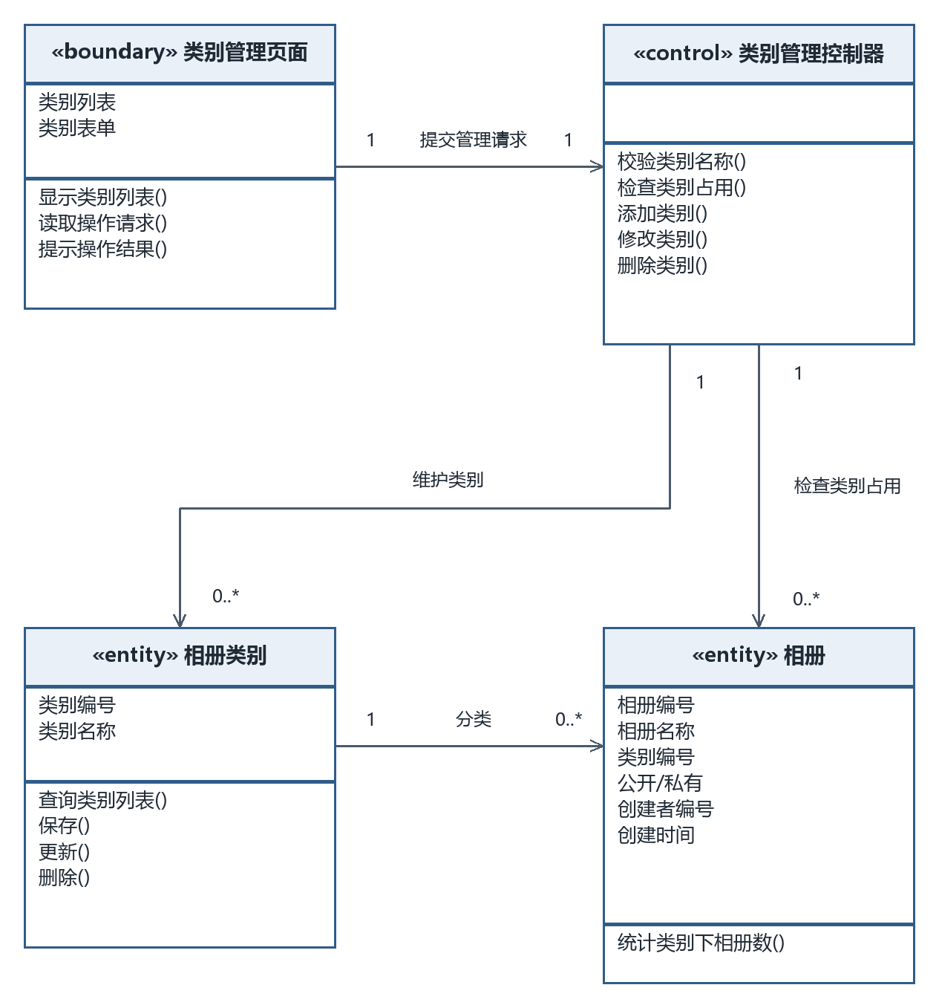
相册类别管理类模型图 完整图
报告图 2-27
备用图 提问时展开
B27
Notes:
备用图，不计入十分钟主讲。可在 PowerPoint 中放大查看。
类别管理页面为边界类，类别管理控制器负责名称校验、占用检查与增删改，相册类别及相册为实体类。实体字段与相册管理、浏览用例保持一致。一个类别可对应零到多个相册，控制器通过统计类别下的相册数决定能否删除，避免移除仍被引用的类别。
来源：docs/交付/4-类别与评论-陈诺/images/相册类别管理_类模型图.png

Slide 44
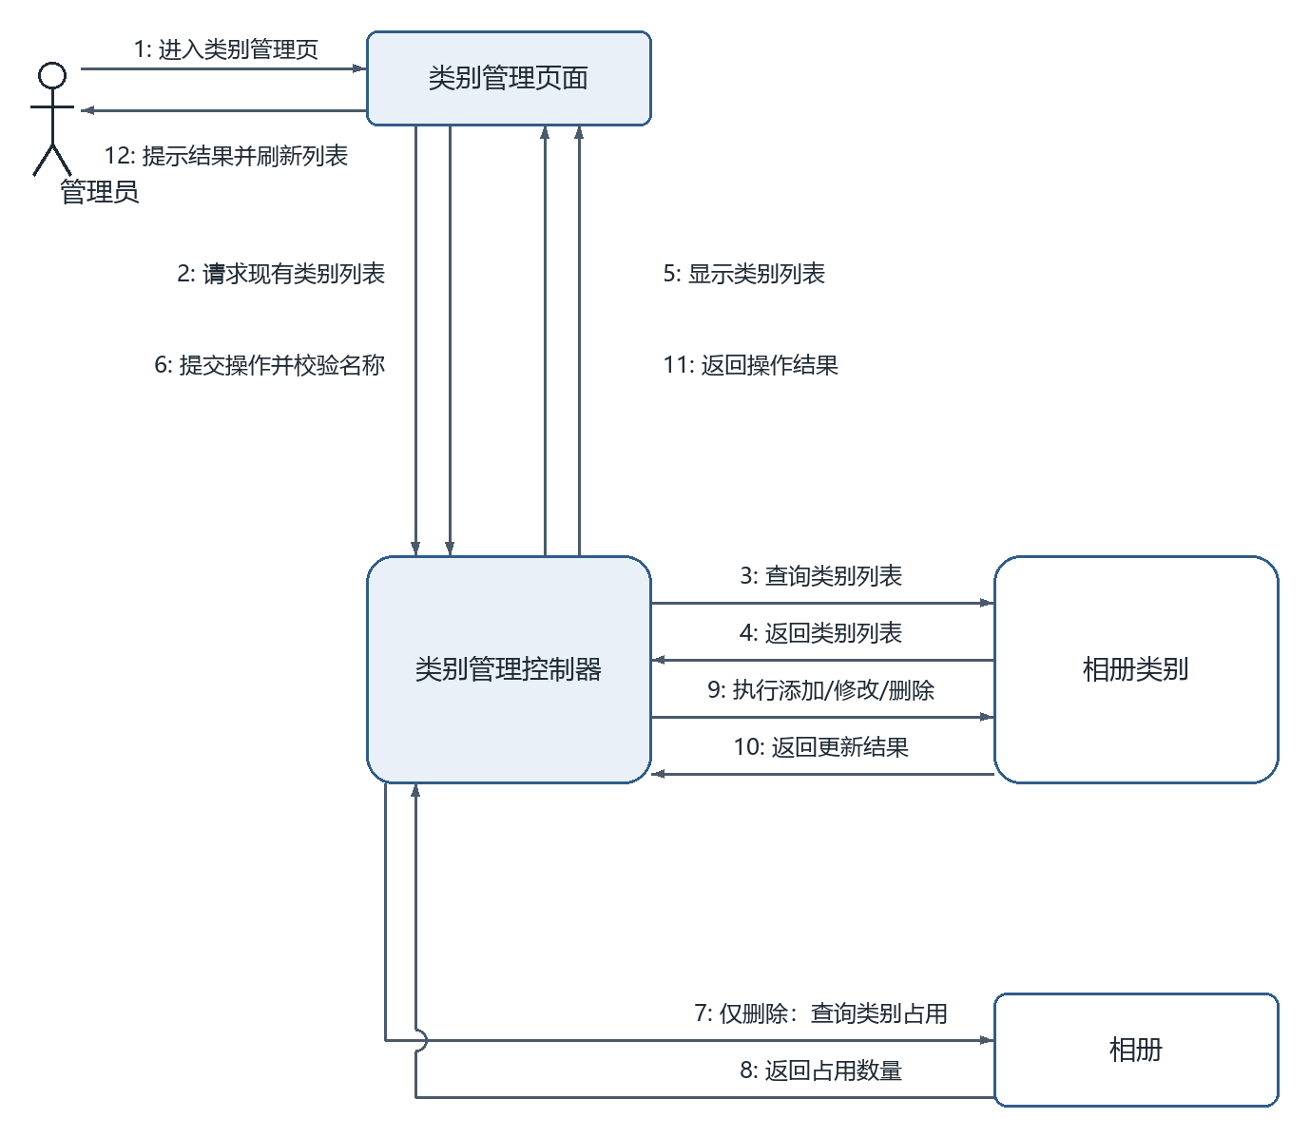
相册类别管理协作图 完整图
报告图 2-28
备用图 提问时展开
B28
Notes:
备用图，不计入十分钟主讲。可在 PowerPoint 中放大查看。
消息 1–5 先加载并显示现有类别；6 提交操作，添加或修改时校验名称；7–8 仅在删除时查询相册占用并返回数量；9–10 执行类别更新并返回结果；11–12 返回操作结果、提示并刷新列表。名称不合法或占用数量大于零时不执行 9，页面提示错误并返回相应步骤。
来源：docs/交付/4-类别与评论-陈诺/images/相册类别管理_协作图.png

Slide 45
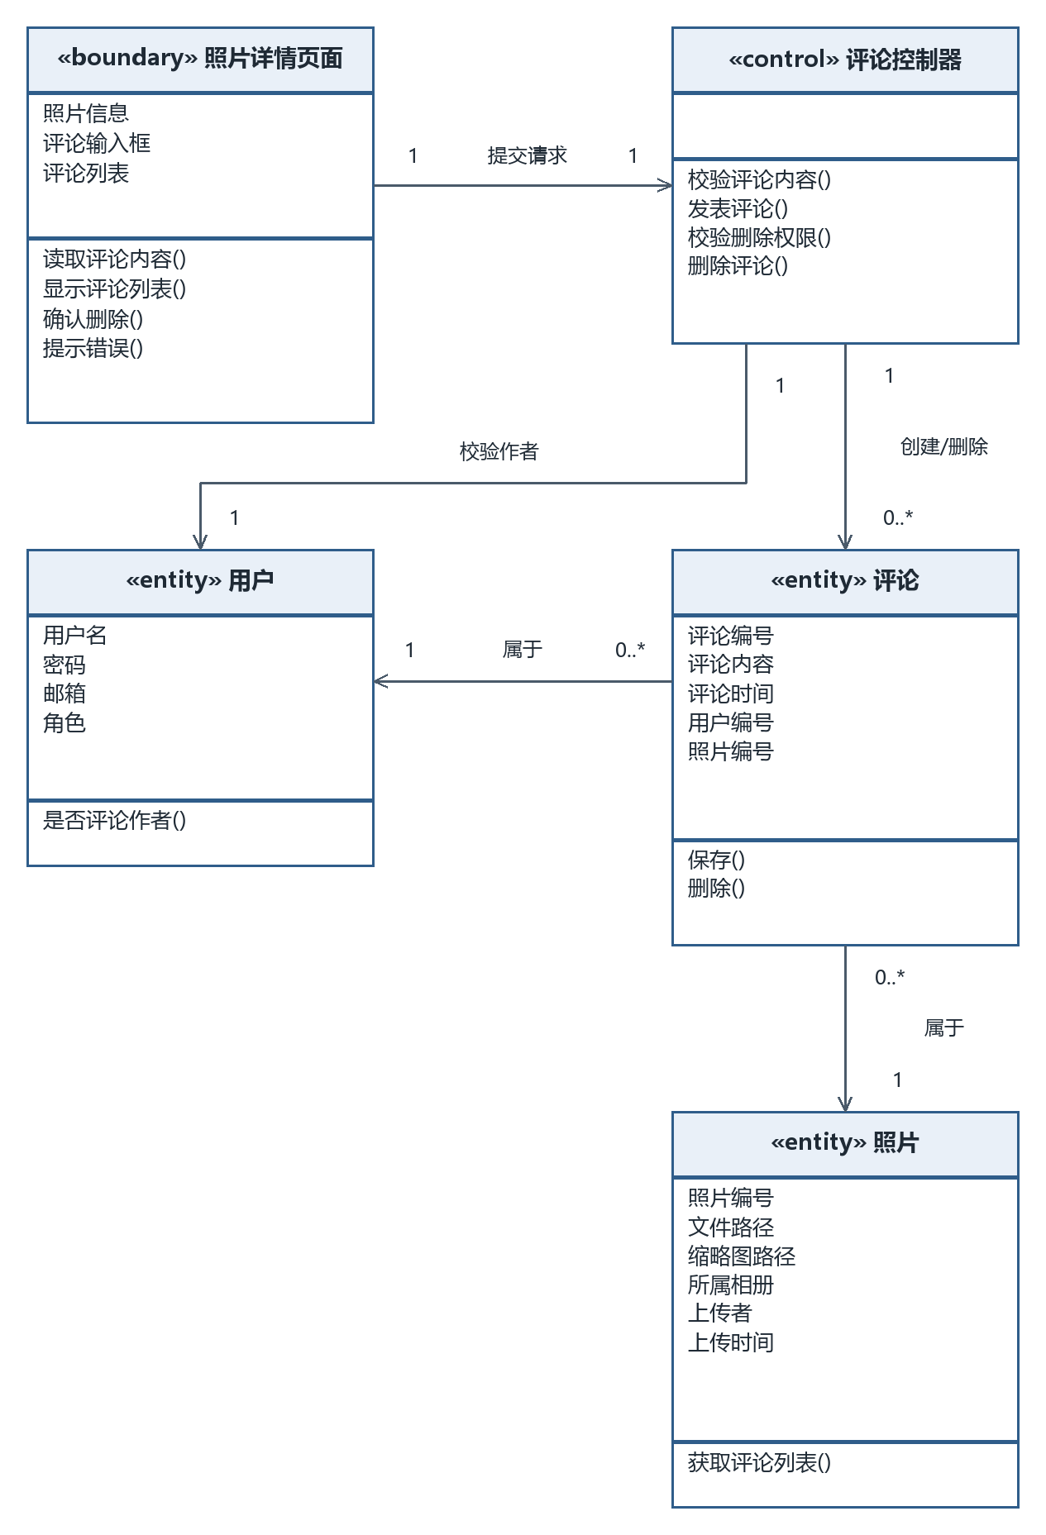
对照片评论类模型图 完整图
报告图 2-29
备用图 提问时展开
B29
Notes:
备用图，不计入十分钟主讲。可在 PowerPoint 中放大查看。
照片详情页面负责输入、展示和删除确认；评论控制器负责内容校验、发布、作者校验和删除。评论记录用户编号和照片编号，每条评论属于一个用户和一张照片，用户与照片都可关联零到多条评论。用户、照片字段与其他用例一致，照片实体提供读取评论列表的方法。
来源：docs/交付/4-类别与评论-陈诺/images/对照片评论_类模型图.png

Slide 46
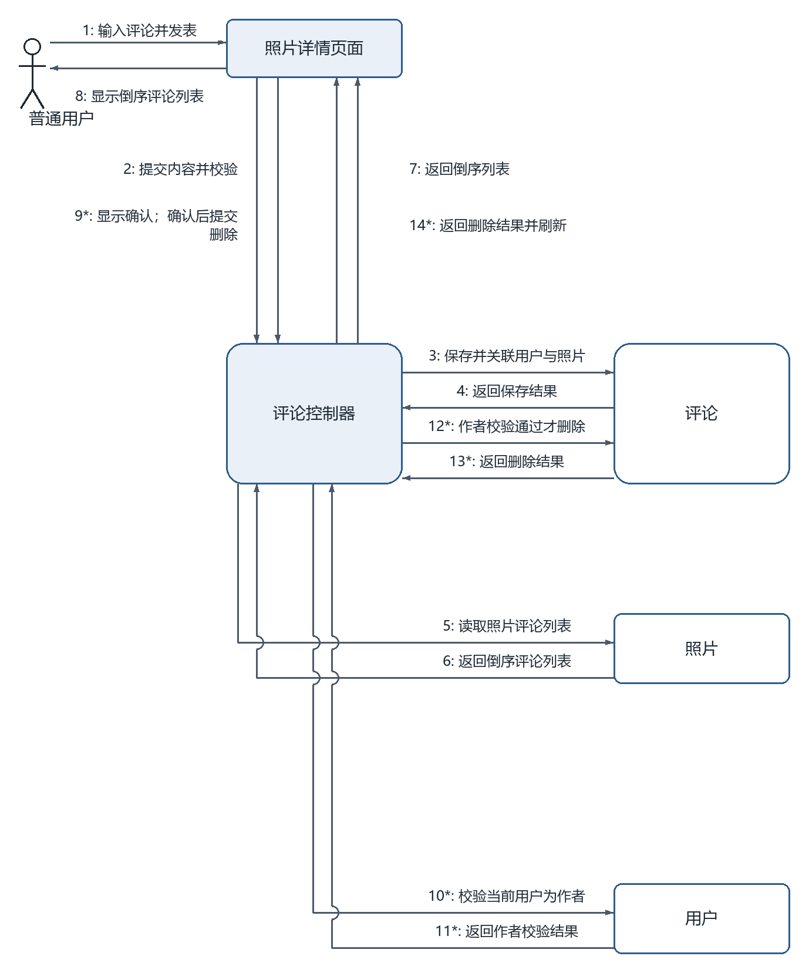
对照片评论协作图 完整图
报告图 2-30
备用图 提问时展开
B30
Notes:
备用图，不计入十分钟主讲。可在 PowerPoint 中放大查看。
基本消息 1–8：输入并发表、提交校验、保存并关联用户和照片、返回保存结果、读取照片评论、返回倒序列表、返回页面、显示列表。带 * 的 9–14 为删除扩展：页面显示确认，用户确认后才提交删除；10–11 校验当前用户是否为作者；12–13 通过后删除并返回结果；14 返回结果并刷新。取消确认不提交删除请求，作者校验失败不执行删除；输入校验失败不保存评论。
来源：docs/交付/4-类别与评论-陈诺/images/对照片评论_协作图.png

